Slide 1
Νεωτερικότητα
Αρχές και Διαμόρφωση
Μανούσος Μαραγκουδάκης

Slide 2
Βιολογικές βάσεις της κοινωνικής αλληλεπίδρασης
Συγγενική επιλογή
Αμοιβαίος αλτρουισμός
Οικογενειακοί δεσμοί
Ιεραρχίες
Κύρος – η εκτίμηση και ο σεβασμός των άλλων
Εξουσία – η ικανότητα ρύθμισης της συμπεριφοράς των άλλων
Είμαστε δημιουργοί και ακόλουθοι κανόνων που διατηρούνται ως θεσμοί

Slide 3
Τι είναι και πώς διαμορφώνεται η «Κοινωνική Εξουσία»;
Κοινωνική Εξουσία είναι η ικανότητα μίας ομάδας να επιβάλει την βούλησή της στο περιβάλλον της και/ή σε μία άλλη ομάδα
Η Κ.Ε. διαμορφώνεται σε τέσσερα είδη κοινωνικών δικτύων
Πολιτικά δίκτυα => ο έλεγχος των υποχρεωτικών θεσμών αλληλεπίδρασης
Οικονομικά δίκτυα => έλεγχος μέρους ή του συνόλου του πλέγματος παραγωγής-κατανάλωσης προϊόντων
Στρατιωτικά δίκτυα => έλεγχος του σώματος
Ιδεολογικά δίκτυα => έλεγχος του πνεύματος/νου/ιδεών

Slide 4
Τα Κοινωνικά Δίκτυα λειτουργούν μέσω θεσμών
Θεσμός είναι ένα επαναλαμβανόμενο, προβλεπόμενο, και παραδεκτό πρότυπο κοινωνικής αλληλεπίδρασης
Κοινωνική Αλληλεπίδραση: Η ανταλλαγή…
Υλικών πόρων (πχ. χρήματα)
Άυλων πόρων (π.χ. πληροφορίες)
Νοημάτων
…μεταξύ δύο μερών

Slide 5
Το κύρος ως γενικευμένο μέσο ανταλλαγής
Το κύρος σχετίζεται με την αναγνώριση, την επιρροή και τη νομιμοποίηση που αποκτά ένα άτομο ή μια ομάδα λόγω συγκεκριμένων χαρακτηριστικών, επιτευγμάτων ή θέσεων. Δεν είναι στατικό αλλά μπορεί να μεταβάλλεται ανάλογα με τις κοινωνικές δυναμικές και τις πολιτισμικές μεταβολές.
Το κύρος λειτουργεί ως συμβολικό μέσο ανταλλαγής, παρόμοιο με το χρήμα, τη γνώση ή την εξουσία, επιτρέποντας την πρόσβαση σε άλλους πόρους, όπως η οικονομική επιτυχία ή η πολιτική δύναμη.
Διαμεσολάβηση κοινωνικών σχέσεων
Το κύρος επιτρέπει στα άτομα να αλληλεπιδρούν και να ανταλλάσσουν πόρους πέρα από τις άμεσες οικονομικές συναλλαγές. Π.χ., ένα άτομο με υψηλό κύρος μπορεί να αποκτήσει οικονομικούς πόρους, πολιτική δύναμη ή πρόσβαση σε κοινωνικά δίκτυα.
Δυνατότητα μετατροπής σε άλλες μορφές κεφαλαίουΤο κύρος δεν είναι απομονωμένο αλλά μπορεί να μετατραπεί σε οικονομικό, πολιτικό ή πολιτισμικό κεφάλαιο. Π.χ., ένας ακαδημαϊκός με υψηλό κύρος μπορεί να αποκτήσει επιχορηγήσεις, να συμμετέχει σε επιτροπές ή να έχει πολιτική επιρροή.
Νομιμοποίηση κοινωνικών δομών
Το κύρος συμβάλλει στη διατήρηση της κοινωνικής συνοχής, καθώς δικαιολογεί τις ανισότητες και τις ιεραρχίες μέσα από κοινωνικά αποδεκτές αξίες. Π.χ., οι πολιτικοί ηγέτες ή οι διανοούμενοι αντλούν εξουσία μέσω του κύρους τους.
Ρευστότητα και μεταβλητότητα
Αν και σε κάποιες κοινωνίες το κύρος συνδέεται με κληρονομικές δομές (π.χ. αριστοκρατία), στις σύγχρονες κοινωνίες βασίζεται περισσότερο στην επίδοση και την προσωπική επιτυχία.

Slide 6
Τι είναι συλλογικότητα;
Μία συγκροτημένη ομάδα ανθρώπων που συνδέονται με κοινούς σκοπούς και στόχους παράγοντας συλλογικά αγαθά
Συλλογικά αγαθά είναι τα αγαθά που παράγει ή/και διαχειρίζεται η συλλογικότητα, στα οποία έχουν πρόσβαση μόνον τα μέλη της

Slide 7
Βασικοί παράγοντες διαμόρφωσης και δυναμικής της συλλογικότητας
1. Συγκρότηση των συνόρων της συλλογικότητας και τα χαρακτηριστικά ιδιότητας μέλους.
2. Ρύθμιση της συλλογικής εξουσίας και της πρόσβασης σε αυτήν – το είδος αναδιανεμητικής δικαιοσύνης.
3. Κατασκευή του νοήματος/σκοπού της συλλογικότητας
4. Διαμόρφωση εμπιστοσύνης ανάμεσα στα μέλη της

Slide 8
Κοινωνική Δομή
Κοινωνική δομή είναι το σύνολο των παγιωμένων κοινωνικών σχέσεων και θεσμών που διαμορφώνουν και καθορίζουν την κοινωνική οργάνωση και συμπεριφορά. Λειτουργεί ως ένα πλαίσιο μέσα στο οποίο ενεργούν τα άτομα και οι ομάδες, διαμορφώνοντας τις δυνατότητες και περιορισμούς τους.
Η κοινωνική δομή αναφέρεται τόσο στον κόσμο του νοήματος-συμβόλων (παραγωγή, έλεγχος και χρήση νοημάτων και συμβόλων) όσο και στον κόσμο της εξουσίας (παραγωγή, ρύθμιση, έλεγχος και χρήση διοικητικών και υλικών πόρων)

Slide 9
Θεσμοθέτηση (Institutionalization)
Η θεσμοθέτηση αναφέρεται στη διαδικασία μέσω της οποίας οι κοινωνικές δομές αποκτούν σταθερότητα, αναγνωρισιμότητα και νομιμοποίηση.
Βασικά σημεία:
Οι θεσμοί δεν δημιουργούνται αυθαίρετα, αλλά μέσω διαδικασιών σταθεροποίησης και αποδοχής από την κοινωνία.
Η θεσμοθέτηση εξαρτάται από:
Την πολιτισμική νομιμοποίηση (π.χ. ηθικές και θρησκευτικές αξίες).
Την αποτελεσματικότητα των θεσμών (π.χ. το κράτος λειτουργεί αν αποδίδει δικαιοσύνη και προστατεύει τους πολίτες).
Τη διαχείριση συγκρούσεων (π.χ. θεσμοί που αποτυγχάνουν να διαχειριστούν συγκρούσεις μπορεί να απονομιμοποιηθούν και να αντικατασταθούν).
Παράδειγμα θεσμοθέτησης:✔ Η δημοκρατία έγινε σταδιακά θεσμοθετημένο σύστημα μέσω συνταγμάτων, εκλογικών διαδικασιών και πολιτικών κανόνων.✔ Η αγορά (καπιταλισμός) έγινε θεσμός μέσω νομικών ρυθμίσεων, τραπεζικών συστημάτων και θεσμικών εγγυήσεων της ιδιοκτησίας.

Slide 10
Θεσμική Αλληλεξάρτηση (Interdependence)
Καθώς οι κοινωνίες διαφοροποιούνται δομικά, οι διάφοροι θεσμοί και υποσυστήματα αναπτύσσουν αμοιβαίες εξαρτήσεις.
Βασικά σημεία:
Η δομική διαφοροποίηση δεν σημαίνει απόλυτη αυτονομία των θεσμών, αλλά δημιουργεί δίκτυα αλληλοεξάρτησης.
Οι οικονομικές, πολιτικές, εκπαιδευτικές και κοινωνικές δομές εξαρτώνται μεταξύ τους για τη σταθερότητα και τη λειτουργικότητά τους.
Αυτή η αλληλεξάρτηση σημαίνει ότι μια αλλαγή σε έναν τομέα επηρεάζει ολόκληρο το σύστημα (π.χ. μια οικονομική κρίση μπορεί να οδηγήσει σε κοινωνικές εξεγέρσεις και πολιτική αστάθεια).
Παράδειγμα αλληλοεξάρτησης:✔ Η εκπαίδευση προετοιμάζει εργαζόμενους για την οικονομία.✔ Η οικονομία χρηματοδοτεί το κράτος μέσω της φορολογίας.✔ Το κράτος διαμορφώνει πολιτικές που επηρεάζουν την εκπαίδευση και την οικονομία.

Slide 11
Δομική εξέλιξη
Η κοινωνική δράση δεν είναι απλώς μια ατομική επιλογή ή συμπεριφορά, αλλά ένα δομημένο σύνολο ενεργειών που καθορίζονται από τις κοινωνικές δομές και τις πολιτισμικές αξίες.
Η δομική εξέλιξη συμβαίνει όταν:
Αποσυνδέεται η κοινωνική δράση (συμβολική και εξουσιαστική) από το πλαίσιο στο οποίο η λειτουργία αυτή είναι ενσωματωμένη
Η αποσύνδεση της κοινωνικής δράσης είναι η αποσύνδεση των ελίτ
Η κοινωνική αλλαγή συμβαίνει με την συνένωση πολιτισμικών και εξουσιαστικών δομών σε συγκεκριμένες καταστάσεις
Για παράδειγμα. Μετάβαση από τις παραδοσιακές μοναρχίες σε σύγχρονα κράτη: Στις φεουδαρχικές κοινωνίες, η εξουσία ήταν στενά συνδεδεμένη με την προσωπική κυριαρχία του βασιλιά ή των φεουδαρχών. Με τη δομική εξέλιξη, η εξουσία αποσυνδέθηκε από την προσωπική ταυτότητα των ηγεμόνων και ενσωματώθηκε σε θεσμούς, όπως το κράτος, το κοινοβούλιο και η γραφειοκρατία.

Slide 12
Κοινωνικό σύστημα
το σύνολο των θεσμών, δομών και αλληλεπιδράσεων που διαμορφώνουν και διατηρούν μια κοινωνία.
Το κοινωνικό σύστημα περιλαμβάνει θεσμούς, ρόλους, κανόνες και αξίες που ρυθμίζουν τη συμπεριφορά των ατόμων και των ομάδων.
Οι θεσμοί αυτοί συμβάλλουν στη διατήρηση της συνοχής, αλλά υπόκεινται σε αλλαγές μέσα από κοινωνικές συγκρούσεις και προσαρμογές.
Δεν υπάρχει μία και μοναδική πορεία εξέλιξης των κοινωνικών συστημάτων.
Αντίθετα, υποστηρίζει ότι κάθε κοινωνία αναπτύσσει ιδιαίτερα μοτίβα κοινωνικής οργάνωσης, ανάλογα με τις ιστορικές, πολιτισμικές και θεσμικές συνθήκες της.
Τα κοινωνικά συστήματα δεν είναι στατικά, αλλά συνεχώς αναδιαμορφώνονται μέσω κοινωνικών, πολιτικών και οικονομικών μεταβολών.
Οι κοινωνικές αλλαγές μπορεί να είναι συντηρητικές ή ριζοσπαστικές, ανάλογα με τις εσωτερικές και εξωτερικές πιέσεις που δέχεται το σύστημα.
Το κοινωνικό σύστημα περιλαμβάνει μηχανισμούς εξουσίας και διακυβέρνησης, οι οποίοι καθορίζουν τις σχέσεις μεταξύ πολιτών και ηγετικών ελίτ.
Οι θεσμοί εξουσίας μπορεί να νομιμοποιούνται μέσω ιδεολογιών, θρησκευτικών συστημάτων και πολιτισμικών αξιών.

Slide 13
Δομοποίηση - Agency
Οι κοινωνικοί δρώντες δεν είναι απλοί παθητικοί αποδέκτες των κοινωνικών δομών, αλλά συμμετέχουν ενεργά στη διαμόρφωσή τους.
Οι θεσμοί και οι πολιτισμικές πρακτικές επηρεάζουν τη συμπεριφορά, αλλά ταυτόχρονα μπορούν να αλλάξουν μέσω της δράσης των ατόμων και των συλλογικοτήτων.
ο εκσυγχρονισμός δεν είναι μια γραμμική διαδικασία που ακολουθείται ομοιόμορφα από όλες τις κοινωνίες.
Αντίθετα, υπάρχουν διαφορετικές μορφές εκσυγχρονισμού, ανάλογα με τις πολιτισμικές και θεσμικές ιδιαιτερότητες κάθε κοινωνίας.
Οι κοινωνικές αλλαγές δεν είναι αποτέλεσμα μιας ειρηνικής και ομαλής διαδικασίας.
Αντίθετα, οι θεσμοί και οι αξίες βρίσκονται συνεχώς υπό διαπραγμάτευση και αναδιαμόρφωση μέσω κοινωνικών συγκρούσεων και ανταγωνισμών.

Slide 14
Απροσδιοριστία
Η δυναμική και μη προβλέψιμη φύση των κοινωνικών εξελίξεων.
Δεν υπάρχει μία και μοναδική πορεία εξέλιξης για τις κοινωνίες.
Οι ιστορικές εξελίξεις επηρεάζονται από τυχαία γεγονότα, συγκρούσεις και απρόβλεπτες αλληλεπιδράσεις.
Οι κοινωνικοί δρώντες (άτομα, ομάδες, ελίτ) δεν ακολουθούν μηχανικά τις κοινωνικές δομές, αλλά τις αναδιαμορφώνουν μέσα από τη δράση τους.
Αυτό δημιουργεί ανοικτότητα και απροσδιοριστία στις κοινωνικές εξελίξεις.
Δεν υπάρχει ένας καθολικός τρόπος εκσυγχρονισμού, αλλά πολλές πιθανές εκδοχές.
Οι κοινωνικές αλλαγές εξαρτώνται από συγκεκριμένες ιστορικές περιστάσεις και δεν μπορούν να προβλεφθούν με απόλυτη ακρίβεια.
Οι πολιτισμικές αξίες, οι πολιτικοί θεσμοί και οι κοινωνικές συγκρούσεις καθορίζουν την πορεία της αλλαγής.

Slide 15
Απροσδιοριστία και ανοικτός χώρος
Η απροσδιοριστία επιτάσσει την οικοδόμηση εμπιστοσύνης, αλληλεγγύης, νομιμοποίησης, νοήματος και ρύθμισης της χρήσης εξουσίας
Φέρνει στο προσκήνιο τον ρόλο του χαρίσματος στην οικοδόμηση θεσμών και στην κοινωνική ευταξία
Όμως, η δημιουργικότητα, η οποία εμπεριέχεται στην εμπρόθετη δράση προκαλεί αύξηση της αυτονομίας και μια τάση διαφοροποίησης της δράσης από τα κοινωνικά της πλαίσια

Slide 16
Συλλογικές ταυτότητες
1. Αρχέγονες/απονεμητικές (φύλο, γενιά, συγγένεια, έδαφος, γλώσσα, φυλή)
2. Αστικές/πολιτικές (αφοσίωση σε αρχές πολιτικής οργάνωσης)
3. Ιερές/υπερβατικές (αφοσίωση σε συλλογικότητες που επιθυμούν την προσέγγιση με το ιερό/υπερβατικό)

Slide 17
Κουλτούρα και Δομή
Οι πολιτισμικές αξίες και τα σύμβολα δεν είναι παθητικά αλλά δυναμικά στοιχεία που επηρεάζουν τις κοινωνικές δομές.
Οι ιδεολογίες, οι θρησκευτικές πεποιθήσεις και τα κοσμολογικά οράματα μπορούν να οδηγήσουν σε θεσμικές μεταβολές και κοινωνικές αλλαγές (π.χ. ο Προτεσταντισμός).
Αν και η κουλτούρα έχει τη δύναμη να επηρεάσει τις κοινωνικές δομές, οι ήδη υπάρχουσες θεσμικές δομές θέτουν όρια και περιορισμούς στην εξέλιξή της.
Οι κοινωνικές ιεραρχίες, οι κανόνες και οι πολιτικές δομές καθορίζουν πώς και σε ποιο βαθμό μπορούν να υλοποιηθούν οι πολιτισμικές αλλαγές.
Η κοινωνική αμφισβήτηση και αλλαγή λαμβάνει χώρα εντός μιας κουλτούρας.

Slide 18
Διαφοροποίηση
Η διαφοροποίηση είναι μια ταξινομική έννοια που περιγράφει τους τρόπους με τους οποίους οι κύριες κοινωνικές λειτουργίες ή οι κύριες θεσμικές σφαίρες της κοινωνίας
αποσυνδέονται μεταξύ τους,
συνδέονται με εξειδικευμένες συλλογικότητες και ρόλους, και
οργανώνονται σε σχετικά συγκεκριμένα και αυτόνομα συμβολικά και οργανωτικά πλαίσια
μέσα στα όρια του ίδιου θεσμοθετημένου συστήματος.
Σε οποιοδήποτε δεδομένο επίπεδο διαφοροποίησης, μια θεσμική σφαίρα μπορεί ή όχι να επιτύχει επαρκή βαθμό ενσωμάτωσης και οι δυνατότητες που ξεδιπλώνονται μέσω της διαδικασίας της διαφοροποίησης μπορεί να «σπαταληθούν» – δηλαδή, να μην αποκρυσταλλωθούν σε μια θεσμική δομή.

Slide 19
Δομή και Χάρισμα
Δομή: o προσδιορισμός της πρόσβασης σε συμβολικούς και υλικούς πόρους, της χρήσης τους και της δυνατότητας μετατροπής τους σε άλλου είδους πόρο.
Χάρισμα: η δημιουργική επανερμηνεία των βασικών κανόνων και των θεσμικών τους πλαισίων

Slide 20
Στοιχεία θεσμικής οικοδόμησης
1. Πολιτισμικές και ιδεολογικές βάσεις των θεσμών
Οι θεσμοί δεν αναπτύσσονται σε ένα κενό, αλλά βασίζονται σε πολιτισμικά πρότυπα, αξίες και ιδεολογίες.
Οι θρησκευτικές και κοσμολογικές αντιλήψεις διαμορφώνουν τις πρώτες μορφές θεσμικής οργάνωσης (π.χ. θεοκρατικά κράτη, αυτοκρατορίες, κοινωνικές ιεραρχίες).
Στις σύγχρονες κοινωνίες, ιδεολογίες όπως ο φιλελευθερισμός, ο εθνικισμός και ο σοσιαλισμός επηρεάζουν τη θεσμική δόμηση.
2. Διαδικασία διαφοροποίησης και εξειδίκευσης
Η θεσμική οικοδόμηση προχωρά μέσω της διαφοροποίησης των κοινωνικών ρόλων και λειτουργιών.
Από απλές κοινωνικές δομές (όπου οι ίδιοι θεσμοί ρυθμίζουν πολλαπλές λειτουργίες, π.χ. οικογένεια, θρησκεία) οι κοινωνίες εξελίσσονται προς πιο πολύπλοκες μορφές εξειδικευμένων θεσμών (π.χ. κράτος, αγορά, εκπαιδευτικά συστήματα).
Αυτή η διαφοροποίηση ενισχύει τη σταθερότητα και την προσαρμοστικότητα των κοινωνικών συστημάτων.

Slide 21
Στοιχεία θεσμικής οικοδόμησης
3. Διαχείριση της εξουσίας και των συγκρούσεων
Οι θεσμοί αποτελούν μηχανισμούς διαχείρισης κοινωνικών συγκρούσεων και κατανομής της πολιτικής και οικονομικής εξουσίας.
Διαφορετικές κοινωνίες δομούν διαφορετικά την νομιμοποίηση της εξουσίας, είτε μέσω παραδοσιακής κυριαρχίας (μοναρχίες, ιεραρχικές κοινωνίες) είτε μέσω νεωτερικών μηχανισμών (δημοκρατίες, κράτη δικαίου).
Οι συγκρούσεις και οι διαμάχες μεταξύ κοινωνικών ομάδων, ελίτ και λαϊκών στρωμάτων οδηγούν σε θεσμικές μεταρρυθμίσεις ή ακόμα και σε επαναστατικές αλλαγές.
4. Προσαρμοστικότητα και μετασχηματισμός των θεσμών
Οι θεσμοί δεν είναι στατικοί αλλά υπόκεινται σε μετασχηματισμούς και προσαρμογές ανάλογα με τις ιστορικές και κοινωνικές συνθήκες.
Οι θεσμικές αλλαγές δεν ακολουθούν ένα προκαθορισμένο μονοπάτι αλλά εξαρτώνται από αλληλεπιδράσεις μεταξύ κοινωνικών ομάδων και πολιτισμικών τάσεων.
Η θεσμική αλλαγή μπορεί να είναι σταδιακή (μεταρρυθμίσεις) ή ριζική (επαναστάσεις, κατάρρευση καθεστώτων).

Slide 22
Κοινωνική Εξέλιξη
Ομάδα (20-200) – λατρεία «πνευμάτων» - απουσία εξουσίας και κύρους - εξισωτιστές
Φυλή (200-μερικές χιλιάδες) απουσία εξουσίας – εξισωτιστές – «τμηματικές σειρές» (segmentary lineages) – λατρεία ενός μακρινού κοινού προγόνου/ιδρυτού της φυλής
Κράτος – μονοπώλιο νόμιμου εξαναγκασμού εντός μίας συνεχόμενης γεωγραφικής περιοχής – υψηλά επίπεδα κοινωνικών διαφοροποιήσεων και ανισοτήτων
Κηδεμονικό Κράτος – το κράτος ανήκει στον ηγεμόνα και ο γραφειοκρατικός μηχανισμός είναι προέκταση του σογιού του και οικογενειακών δικτύων.
Η ανάδυση της νεωτερικότητας (Βρετανία) απαιτεί την ισορροπημένη παρουσία…:
Γραφειοκρατικού κράτους – απρόσωποι και ορθολογικοί θεσμοί ως τρόποι σύνδεσης του ηγεμόνα με τους πολίτες (Κίνα 300 πΧ)
Κράτους δικαίου – θεσμικοί κανόνες που ελέγχουν κάθε δρώντα (ινδουισμός, ισλάμ, χριστιανισμός (Ρωμαιοκαθολικό Ρωμαϊκό Δίκαιο και η σύγκρουση περί της «περιβολής» (investiture)
Λογοδοσίας (κοινοβούλιο) – Έλεγχος του κράτους από τον λαό

Slide 23
Παραδοσιακές κοινωνίες: ορισμός
Τοπικές κοινότητες που ελέγχονταν πολιτικά, οικονομικά, ιδεολογικά και στρατιωτικά από μία κεντρική πολιτική εξουσία και συμβολικά από μία θρησκευτική αρχή
Σταθερές και παγιωμένες κοινωνικές δομές
Προκαθορισμένες/απονεμημένες κοινωνικές ταυτότητες
Βέβαιες και κλειστές ερμηνείες του κόσμου
Διαμόρφωση διπλού κοινωνικού δικτύου έμμεσης εξουσίας (τοπικό-κρατικό)
Κοινωνική ακινησία
Εκτεταμένες οικογένειες, σόγια, φέουδα – νεποτισμός/ευνοιοκρατία

Slide 24
Νεωτερικότητα: ορισμός
Ένας ευδιάκριτος πολιτισμός που στόχο έχει την προγραμματική επίτευξη οραμάτων ευδαιμονίας, δικαιοσύνης και εκπλήρωσης πεπρωμένου
Τρόποι ερμηνείας του κόσμου που κεντρικό στοιχείο τους είναι η αβεβαιότητα και η ανοιχτοσιά
Αμφισβήτηση καθιερωμένης γνώσης, θεσμών, και πρακτικών
Ανάπτυξη ατομικισμού - ανθρωποκρατισμού
Έντονη κοινωνική διαφοροποίηση (αυτονόμηση, αυτορρύθμιση)
Έντονη κοινωνική κινητικότητα/ανταλλακτικότητα ρόλων (κοινωνική εξίσωση)

Slide 25
Παραδοσιακές κοινωνίες: θεσμοί
Αυτοκρατορίες, βασίλεια, συνομοσπονδίες πόλεων, πόλεις-κράτη, θρησκευτικά τάγματα, μισθοφορικές εταιρίες, μεσαιωνικά κοινοβούλια
Προκαθορισμένες κοινωνικές «στάσεις», ή θέσεις στην κοινωνική πυραμίδα
Χαμηλή διαφοροποίηση θεσμών
Αγροτική παραγωγή χαμηλής υπεραξίας (οικονομία επιβίωσης)
Διαφορετικές σχέσεις-εντάσεις πολιτικής και θρησκευτικής εξουσίας

Slide 26
Νεωτερικότητα: θεσμοί
Έθνος-κράτος ή επαναστατικό κράτος
Δημοκρατία (εξίσωση της κοινωνικής κατάστασης)
Γραφειοκρατία (εξορθολογισμός-συγκεντρωτισμός θεσμών)
Καπιταλισμός (εξορθολογισμός οικονομικών παραγόντων)
Φυσιοκρατικές επιστήμες (αυτο-οργάνωση ύλης, απουσία Θεού)
Πολιτικές ιδεολογίες συγκρότησης της κοινωνίας (ανοιχτές/κλειστές)
Επιστημονισμός (εφαρμογή επιστημονικών προγραμμάτων στην κοινωνία)

Slide 27
Πώς μεταλλάχθηκαν οι αγροτικές κοινωνίες σε νεωτερικές;
Για να απαντήσουμε λαμβάνουμε υπόψη:
1. Τα βασικά συστημικά χαρακτηριστικά των κοινωνιών (τις κοινωνικές ομάδες ή τάξεις που διαμορφώνουν το κύριο πλέγμα εξουσίας)
2. Τις σημαντικότερες κοινωνικές διαδικασίες ή μηχανισμούς (τους τρόπους/θεσμούς που χρησιμοποιούνται για την διατήρηση/αναπαραγωγή του πλέγματος εξουσίας)
3. Τις πολιτικές διατήρησης των συστημικών συνόρων τους (το αμυντικό πλέγμα συμμαχιών και άμυνας)
4. Την ύπαρξη ελεύθερων πόρων
5. Την ύπαρξη επαναστατικών ελίτ
6. Τις κοσμολογικές και οντολογικές αρχές του πολιτισμού

Slide 28
Εμπεδωμένοι και Ελεύθεροι Πόροι
Εμπεδωμένοι πόροι: οι ανθρώπινοι, υλικοί, και άυλοι πόροι που είναι εμπεδωμένοι σε παραδοσιακές κοινωνικές οργανώσεις (σόγια) που δεν ελέγχονται άμεσα από την κεντρική εξουσία (αυτοκράτορα, βασιλιά, κ.λπ).
Ελεύθεροι πόροι: οι ανθρώπινοι, υλικοί, και άυλοι πόροι που δεν είναι εμπεδωμένοι και οι οποίοι μπορούν να προσδεθούν εμπρόθετα σε κάποιον θεσμό, ή να αυτονομηθούν από κάθε προϋπάρχοντα θεσμό (ελεύθεροι αγρότες, ευνούχοι, σκλάβοι-πολεμιστές, αξιοκρατικοί γραφειοκράτες, φέουδα, επαγγελματικοί στρατοί, πειρατές της Καραϊβικής)
Η κοινωνική δυναμική αλλαγής εξαρτάται άμεσα από την ύπαρξη ελεύθερων πόρων

Slide 29
Ελεύθεροι πόροι κατά τον Μεσαίωνα
Πόροι που δεν ελέγχονται από γενεαλογικές ομάδες (σόγια)
Παραδοσιακοί πόροι: Πόροι εμπεδωμένοι, σε διάφορους βαθμούς, σε παραδοσιακά κέντρα εξουσίας
Ελεύθεροι πόροι = ελεύθεροι αγρότες, ελεύθερες πόλεις/αστοί, αποικίες και οικισμοί στρατιωτών, τεχνικές, τεχνολογίες, τεχνογνωσίες, εφευρέσεις.
Μεσαιωνικά κράτη: Περιορισμένη ικανότητα δημιουργίας ελεύθερων πόρων
Συνηθισμένο πρόβλημα: Μη-διαφοροποιημένες δομές ← → εξειδικευμένες πολιτικές δράσης της κεντρικής εξουσίας
Οι πιο διαφοροποιημένες δράσεις περιορίζονταν τόσο από τον παραδοσιακό χαρακτήρα των συγγενικών ομάδων, όσο και από τον παραδοσιακό χαρακτήρα των συμβόλων εξουσίας του κυβερνήτη

Slide 30
Παράγοντες διαφοροποίησης – παράγοντες εσωτερικής έντασης
Κοινωνική εξέλιξη :
1. Λαμβάνει χώρα όχι μηχανιστικά, μέσω μίας διαδικασία συνεχούς διαφοροποίησης, αλλά ως συνδυασμός (1) εν δυνάμει κοινωνικής διαφοροποίησης και (2) ύπαρξη «πολιτικών εγχειρηματιών»–ελίτ με πρόθεση δημιουργίας νέων πολιτικών οντοτήτων.
2. Εσωτερικές αντιφάσεις συμφυείς με την ίδια την ύπαρξη των μεσαιωνικών αυτοκρατοριών:
2.α. …μεταξύ δημιουργίας ελεύθερων πόρων και προσπάθειες ελέγχου των από τον ηγεμόνα
2.β. …μεταξύ των στόχων του ηγεμόνα και της εξάντλησης των πόρων που έχει απελευθερώσει
2.γ. …μεταξύ της επιθυμίας του ηγεμόνα να αποδεσμευθεί από τα παραδοσιακά κέντρα εξουσίας, και την νομιμοποίησή του εξαιτίας της παράδοσης
3. Η διάδραση μεταξύ εξωτερικών πιέσεων και εσωτερικών αντιφάσεων διαμόρφωσαν την πτώση ή/και την μεταμόρφωση των αυτοκρατοριών σε νεωτερικές οντότητες.
4. Οι βασικοί μηχανισμοί αποτελούνται από το παλάτι, τους αριστοκράτες, την γραφειοκρατία, και τους ελεύθερους αγρότες/αστούς.
5. Διαφορετικές αυτοκρατορίες (κυρίαρχες κοινωνικές ομάδες) αναπτύσσουν διαφορετικούς στόχους: στην Κίνα πολιτισμικοί στόχοι, στο Βυζάντιο στρατιωτικοί στόχοι.

Slide 31
Διαφοροποίηση κατά τον Μεσαίωνα
Δεν οδηγούσαν σε δομική διαφοροποίηση όλες οι μαζικές κοινωνικές αλλαγές (π.χ. η δημιουργία Θεμάτων στην βυζαντινή αυτοκρατορία)
Θεσμικές εξελίξεις σε διαφορετικές κοινωνίες παρόμοιου «σταδίου» διαφοροποίησης δεν οδηγούσαν στην ίδια κατεύθυνση (π.χ. η δημιουργία εμπορικών δικτύων)
Πιθανότητα «οπισθοδρόμησης» σε κάποιες διαφοροποιημένες δομές
Πιθανότητα διαφορετικού επιπέδου διαφοροποίησης εντός του ίδιου κοινωνικού συστήματος (υψηλή διαφοροποίηση κυβερνητικών ρόλων / χαμηλή διαφοροποίηση οικονομικής παραγωγής)
Ο λόγος σε κάθε περίπτωση είναι η ύπαρξη και το ποιόν των ελίτ που επιθυμούν την δημιουργία καινούργιων πολιτικών μορφωμάτων

Slide 32
Ο Ρόλος των ελίτ
Ελίτ: σχετικά μικρές ομάδες ατόμων που έχουν την ικανότητα …
…να δημιουργούν και/ή να ελέγχουν πόρους και την ροή τους
…να οργανώνουν και να διοχετεύουν την κοινωνική δυσφορία προς ορισμένη κατεύθυνση
…να νοηματοδοτούν την συλλογική δράση σε πολιτικούς όρους
…να δημιουργούν ή/να χειραγωγούν το ‘χάρισμα’
Ερευνητικό ερώτημα: Είναι οι ελίτ εμπεδωμένες εντός προδιαγεγραμμένων ομάδων, ή είναι αυτόνομες;
Η αυτονομία τους εξαρτάται (1) το υψηλό ή χαμηλό επίπεδο έντασης μεταξύ της εγκόσμιας και της υπερβατικής σφαίρας και ανάγκη επίλυσης της έντασης, και (2) μεταξύ της άμεσης ή της διαμεσολαβούμενης πρόσβασης στο ιερό
Μεγάλη ένταση + διαμεσολάβηση = αυτονομία από παραδοσιακά κοινωνικά δίκτυα

Slide 33
Ο Ρόλος των ελίτ έναντι της έντασης μεταξύ της υπερβατικής και της εμμενούς σφαίρας
Υπερβατική σφαίρα: Αυτό αναφέρεται στη σφαίρα πέρα από τον καθημερινό κόσμο. Περιλαμβάνει πράγματα όπως η θρησκεία, η ηθική και οι ύστατες αξίες. Παρέχει μια πηγή νοήματος, σκοπού και νομιμότητας για την κοινωνική τάξη.
Εμμενής σφαίρα: Αυτό αναφέρεται στον καθημερινό, πρακτικό κόσμο όπου οι άνθρωποι ζουν και εργάζονται. Αφορά την κοινωνική οργάνωση, την οικονομία και την πολιτική.
Oι κοινωνικές ελίτ αντλούν τη δύναμη και την αυτονομία τους από την ικανότητά τους να γεφυρώνουν αυτές τις δύο σφαίρες. Αυτό το πετυχαίνουν με:
Ερμηνεία Υπερβατικών Ιδεωδών: Οι ελίτ παίρνουν αφηρημένα υπερβατικά ιδανικά και τα μεταφράζουν σε πρακτικούς κανόνες και κατευθυντήριες γραμμές για την εμμενή σφαίρα. Για παράδειγμα, ένας θρησκευτικός ηγέτης μπορεί να ερμηνεύσει τις θρησκευτικές γραφές και δηλώσεις σε καθημερινούς ηθικούς κώδικες.
Νοηματοδότηση της κοινωνικής τάξης πραγμάτων: Συνδέοντας την εμμενή σφαίρα με υπερβατικά ιδανικά, οι ελίτ νομιμοποιούν την υπάρχουσα κοινωνική ιεραρχία. Εξηγούν γιατί η τρέχουσα κοινωνική δομή ευθυγραμμίζεται με τις υπέρτατες αξίες και τα ήθη.
Διατήρηση της κοινωνικής σταθερότητας: Με τη διαχείριση της έντασης, οι ελίτ εμποδίζουν την κοινωνική τάξη να επικεντρωθεί αποκλειστικά σε υλικές ανησυχίες (εμμενής σφαίρα) ή να αποσυνδεθεί από το νόημα και το σκοπό (υπερβατικό πεδίο).

Slide 34
Εάν οι ελίτ αποτύχουν να διαχειριστούν την ένταση:
Απώλεια νομιμότητας: Εάν οι ερμηνείες των ελίτ για υπερβατικά ιδανικά θεωρηθούν άσχετες ή διεφθαρμένες, οι δικαιολογίες τους για την κοινωνική τάξη χάνουν την αξιοπιστία τους. Αυτό μπορεί να οδηγήσει σε κοινωνική αναταραχή και προκλήσεις για την εξουσία των ελίτ.
Κοινωνική Αλλαγή: Εάν ο εμμενής τομέας αλλάξει δραστικά (π.χ., οικονομική επανάσταση), οι ελίτ μπορεί να δυσκολευτούν να προσαρμόσουν τις ερμηνείες τους στα υπερβατικά ιδανικά. Αυτό μπορεί να οδηγήσει σε κοινωνικά κινήματα ή επαναστάσεις που προτείνουν νέες νοηματοδοτήσεις για την κοινωνική τάξη.
Στην ουσία, οι ελίτ περπατούν σε τεντωμένο σκοινί. Πρέπει να αναγνωρίσουν τη σημασία τόσο του καθημερινού κόσμου (εμμενούς) όσο και του πεδίου των ιδανικών και των αξιών (υπερβατικού).
Η ικανότητά τους να πλοηγούνται σε αυτή την ένταση είναι αυτό που τους παρέχει αυτονομία και κοινωνική δύναμη.

Slide 35
Παλαιά Καθεστώτα
Παραδοσιακά/προδιαγεγραμμένα περιφερειακά κοινωνικά δίκτυα (οικογενειακά, φατρίες, τοπικιστικά, θρησκευτικά) με τις δικές τους ιδιαίτερες λειτουργίες και κοινωνικούς ρόλους
Ηγεμονικά πολιτικά κέντρα με στόχους συγκεντρωτικούς που υπερβαίνουν τις λειτουργίες/στόχους/ρόλους των παραδοσιακών δικτύων
Ηγεμονίες που η εξουσία τους νομιμοποιείται παραδοσιοκρατικά
Περιορισμένοι ελεύθεροι πόροι (ελεύθεροι αγρότες, χρήμα, μισθοφόροι, γραφειοκράτες, έμποροι, τεχνίτες κλπ.) που είτε εξαντλούνται γρήγορα, είτε απορροφώνται από τα παραδοσιακά δίκτυα

Slide 36
Νεωτερικά καθεστώτα
Αποδυνάμωση/καταστροφή των παραδοσιακών κοινωνικών δικτύων και των οντολογικών/κοσμολογικών βάσεών τους
Ισχυροποίηση του πολιτικού κέντρου και νομιμοποίησή του πάνω σε καινούργιες επαναστατικές οντολογικές/επαναστατικές βάσεις
Χαρισματοποίηση του πολιτικού κέντρου έναντι της περιφέρειας
Διαμόρφωση νέων ελεύθερων πόρων (αστοί, καπιταλιστές, επιστήμονες, Τύπος) και ενδυνάμωσή τους μέσω της απελευθέρωσης της κοινωνικής διαφοροποίησης
Ορθολογικοποίηση των κοινωνικών δικτύων εξουσίας - γραφειοκρατία
Δημιουργία περιφερειακών πολιτικών ελίτ που αμφισβητούν τις ερμηνείες και τους τρόπους υλοποίησης του επαναστατικού οράματος

Slide 37
Χαρακτηριστικά του ευρωπαϊκού "ακέφαλου συστήματος"
1. Πολυκεντρικότητα και Διάχυση της Εξουσίας
Δεν υπήρχε ένα ενιαίο κράτος ή αυτοκρατορία που να κυριαρχεί σε όλη την Ευρώπη.
Αντίθετα, η εξουσία ήταν κατανεμημένη σε πολλαπλά κέντρα: βασιλείς, τοπικούς φεουδάρχες, την Καθολική Εκκλησία, ελεύθερες πόλεις και εμπορικές ενώσεις.
Αυτό οδήγησε σε ένα σύστημα ανταγωνισμού και δυναμικών ισορροπιών μεταξύ των δρώντων.
2. Η δύναμη της Καθολικής Εκκλησίας
Αν και δεν υπήρχε ενιαία πολιτική εξουσία, η Καθολική Εκκλησία ήταν ένας πανευρωπαϊκός θεσμός με ισχυρή ιδεολογική και οργανωτική επιρροή.\
Ο Πάπας μπορούσε να επηρεάσει πολιτικές αποφάσεις μέσω αφορισμών, σταυροφοριών ή συμμαχιών με ηγεμόνες.

Slide 38
3. Ο ρόλος των πόλεων και του εμπορίου
Πολλές μεσαιωνικές και πρώιμες νεωτερικές ευρωπαϊκές πόλεις απολάμβαναν σχετική αυτονομία και δεν ελέγχονταν άμεσα από βασιλείς ή αυτοκράτορες.
Αναπτύχθηκαν εμπορικές ενώσεις (π.χ. η Χανσεατική Ένωση) και ισχυρές αστικές τάξεις που έλεγχαν την οικονομία και λειτουργούσαν ανεξάρτητα από τη φεουδαρχική εξουσία.
4. Διαρκείς στρατιωτικοί ανταγωνισμοί και εξελίξεις
Επειδή δεν υπήρχε μια ενιαία αυτοκρατορία, υπήρχαν συνεχείς συγκρούσεις μεταξύ βασιλείων, πόλεων και φεουδαρχών.
Αυτό οδήγησε σε στρατιωτικές καινοτομίες, όπως η χρήση πυρίτιδας, νέων τακτικών και μονιμοποιημένων στρατών, που ενίσχυσαν την κρατική συγκρότηση.

Slide 39
5. Η ανάπτυξη πρώιμων κρατών μέσω του ανταγωνισμού
Ο κατακερματισμός της εξουσίας και η έλλειψη ενός κυρίαρχου αυτοκρατορικού κέντρου επέτρεψαν την παράλληλη ανάπτυξη πολλών ισχυρών κρατών (Γαλλία, Αγγλία, Ισπανία κ.λπ.).
Αυτά τα κράτη, μέσα από διαρκή πόλεμο και διπλωματία, σταδιακά ισχυροποίησαν τους θεσμούς τους και οδήγησαν στη διαμόρφωση του σύγχρονου κράτους.
6. Η αποκέντρωση ευνόησε την καινοτομία
Σε αντίθεση με την Κίνα, όπου η αυτοκρατορική εξουσία μπορούσε να εμποδίσει ή να ελέγξει την τεχνολογική πρόοδο, στην Ευρώπη ο ανταγωνισμός μεταξύ διαφορετικών κρατών και πόλεων ευνόησε τη διάδοση και εφαρμογή καινοτομιών.
Αυτό συνέβαλε στην επιστημονική επανάσταση, τη βιομηχανική ανάπτυξη και την επέκταση του ευρωπαϊκού καπιταλισμού.

Slide 40
Νεωτερικές Επαναστάσεις
Βίαιη αλλαγή κοινωνικού καθεστώτος και άμεση θεσμοθέτηση καινούργιων αρχών εξουσίας
Αποκρυστάλλωση νέων κοσμολογιών και οντολογικών αρχών (Σύνταγμα, σύμβολα συλλογικής ταυτότητας, φύση/επιστήμες, αρχές δικαιωμάτων και δικαίου, ιδιότητα του πολίτη, οικονομικές αρχές, κλπ)
Εκτεταμένες και ριζικές θεσμικές αλλαγές
Νέος πολιτισμός – νέα εποχή (χαρισματικό κέντρο, σύμβολα αίγλης, φαντασιακή κοινότητα)

Slide 41
H νεωτερικότητα ως Κίνημα
Κοινωνική εξίσωση-ομοιογενοποίηση των μελών μίας κοινωνίας
Κινητοποίηση της περιφέρειας από το κέντρο όπως ορίζει το κέντρο
Διαμόρφωση του κέντρου από τα αιτήματα της περιφέρειας
‘Φαντασιακή’ εθνική κοινότητα
Ουτοπικά – προοδευτικά πολιτικά οράματα βασισμένα στον Γνωστικισμό
Πολιτικές/ιδεολογικές ελίτ ελεύθερες από παραδοσιακούς θεσμούς

Slide 42
Επανάσταση και Νεωτερικός Γνωστικισμός
Απόρριψη της ύπαρξης υπερβατικής σφαίρας: Τα Γνωστικά κινήματα συνήθως απορρίπτουν την ιδέα μιας εξωτερικής, υπερβατικής πραγματικότητας ή Θεού. Αντίθετα, τονίζουν μια έμφυτη, εσωτερική πηγή αλήθειας και νοήματος. Αυτό συχνά οδηγεί σε εστίαση στην ατομική εμπειρία και στην υποκειμενική αποκάλυψη.
Δυιστική Κοσμοθεωρία: Οι Γνωστικοί συχνά αντιλαμβάνονται τον κόσμο ως μια δυιστική πάλη μεταξύ φωτός (πνεύμα, γνώση) και σκότους (ύλη, άγνοια). Πιστεύουν ότι οι άνθρωποι είναι παγιδευμένοι σε έναν υλικό κόσμο που κυριαρχείται από το σκοτάδι και αναζητούν την απελευθέρωση μέσω της γνώσης ή της εσωτερικής γνώσης.
Έμφαση στη Σωτηρία: Τα γνωστικά κινήματα συχνά παρουσιάζουν μια πορεία προς τη σωτηρία ή την απελευθέρωση από τον υλικό κόσμο. Αυτό το μονοπάτι συνήθως περιλαμβάνει την απόκτηση γνώσης ή μυστικής γνώσης, η οποία επιτρέπει στα άτομα να υπερβούν την τρέχουσα κατάσταση άγνοιάς τους και να επιτύχουν φώτιση.
Αντιθεσμικότητα: Οι Γνωστικοί συχνά δυσπιστούν ή απορρίπτουν καθιερωμένους θεσμούς, όπως η θρησκεία, η κυβέρνηση και οι κοινωνικοί κανόνες. Πιστεύουν ότι αυτοί οι θεσμοί είναι διεφθαρμένοι από τον υλικό κόσμο και εμποδίζουν την πνευματική πρόοδο.
Χαρισματική Ηγεσία: Τα Γνωστικά κινήματα συχνά περιστρέφονται γύρω από χαρισματικούς ηγέτες που ισχυρίζονται ότι διαθέτουν ειδική γνώση ή διορατικότητα. Αυτοί οι ηγέτες μπορεί να ενεργούν ως οδηγοί ή δάσκαλοι, παρέχοντας οδηγίες και καθοδήγηση στο μονοπάτι προς τη σωτηρία.
Αίσθηση Κοινότητας: Τα γνωστικά κινήματα συχνά ενθαρρύνουν μια ισχυρή αίσθηση κοινότητας μεταξύ των υποστηρικτών τους. Αυτή η αίσθηση κοινού σκοπού και ταυτότητας μπορεί να προσφέρει υποστήριξη και ενθάρρυνση στο δρόμο προς την πνευματική φώτιση.
Ουτοπικές Επιδιώξεις: Οι Γνωστικοί μπορεί να εκφράσουν ουτοπικές φιλοδοξίες, οραματιζόμενοι έναν κόσμο που μεταμορφώνεται από γνώση ή πνευματική γνώση. Αυτό το όραμα μπορεί να περιλαμβάνει κοινωνικό ή πολιτικό μετασχηματισμό, αλλά τελικά επικεντρώνεται στην πνευματική απελευθέρωση του ατόμου.

Slide 43
Eric Voegelin και η Γνωστικιστική Ερμηνεία της Νεωτερικότητας
Ο Voegelin θεωρούσε ότι η νεωτερικότητα (modernity) ήταν σε μεγάλο βαθμό ένα προϊόν γνωστικών κινημάτων που εμφανίστηκαν στη μεσαιωνική και πρώιμη νεότερη Ευρώπη. Σύμφωνα με αυτόν, τα γνωστικά κινήματα χαρακτηρίζονταν από:
Την πίστη ότι η σωτηρία μπορεί να επιτευχθεί εντός της ιστορίας μέσω πολιτικών ή κοινωνικών μετασχηματισμών.
Την απόρριψη της παραδοσιακής μεταφυσικής και της έννοιας μιας υπερβατικής τάξης (όπως στη θρησκεία).
Την προσπάθεια δημιουργίας μιας τέλειας κοινωνίας μέσω ανθρώπινης γνώσης, επιστήμης και ορθολογισμού.
Τα κύρια γνωστικά κινήματα που, κατά τον Voegelin, συνέβαλαν στη νεωτερικότητα ήταν:
Ο Χιλιασμός (Millenarianism): Οι μεσαιωνικές αιρέσεις που προέβλεπαν έναν επερχόμενο επίγειο παράδεισο και αμφισβητούσαν τις παραδοσιακές θρησκευτικές και πολιτικές εξουσίες.
Ο Διαφωτισμός: Η ιδέα ότι η ανθρώπινη λογική και η επιστήμη μπορούν να οδηγήσουν στην απόλυτη πρόοδο και στη δημιουργία μιας τέλειας κοινωνίας.
Ο Μαρξισμός και τα Ουτοπικά Κινήματα: Ο Voegelin θεωρούσε τον μαρξισμό μια σύγχρονη μορφή γνωστικισμού, καθώς υπόσχεται την επίτευξη μιας ιδανικής κοινωνίας μέσω της ιστορικής εξέλιξης και της ταξικής πάλης.

Slide 44
Shmuel Eisenstadt και τα Γνωστικά Κινήματα στη Μεταφορά της Νεωτερικότητας στο Κέντρο
Κατά τον Eisenstadt, τα γνωστικά κινήματα που συνέβαλαν στη νεωτερικότητα περιλαμβάνουν:
Οι Μεσαιωνικές Χιλιαστικές και Ριζοσπαστικές Χριστιανικές Αιρέσεις (π.χ., οι Βογόμιλοι, οι Καθαροί, οι Αναβαπτιστές), που υποστήριζαν ότι η παρούσα κοινωνική τάξη είναι διεφθαρμένη και ότι μια νέα, καθαρή τάξη θα έπρεπε να εγκαθιδρυθεί.
Ο Προτεσταντισμός: Η Μεταρρύθμιση μετέφερε την ιδέα της άμεσης σχέσης με τον Θεό (χωρίς τη μεσολάβηση της Εκκλησίας), ενισχύοντας την ατομική ευθύνη και την ανάπτυξη μιας νέας εργασιακής ηθικής που επηρέασε τον καπιταλισμό (όπως ανέλυσε και ο Max Weber).
Ο Ουμανισμός και ο Διαφωτισμός: Αναπτύχθηκαν ως αντίδραση στη θεοκρατική εξουσία και ενίσχυσαν την πεποίθηση ότι ο άνθρωπος μπορεί να διαμορφώσει τον κόσμο με βάση τον ορθολογισμό και την επιστήμη.
Η Γαλλική Επανάσταση και τα Δημοκρατικά Κινήματα: Μετέφεραν την ιδέα ότι η ιστορική πρόοδος και η πολιτική αλλαγή μπορούν να δημιουργήσουν μια ιδανική κοινωνία μέσω της ισότητας, της ελευθερίας και των δικαιωμάτων.

Slide 45
Η θεωρία των Πολλαπλών Νεωτερικοτήτων
Αντίθεση στο δυτικό/ευρωκεντρικό μοντέλο της "μία και μοναδικής" νεωτερικότητας.
Προτάθηκε από τον Shmuel Eisenstadt στις αρχές του 21ου αιώνα.
Νεωτερικότητα ως διαφορετικά πολιτισμικά και ιστορικά μονοπάτια εκσυγχρονισμού.
Οι κοινωνίες υιοθετούν νεωτερικά στοιχεία (τεχνολογία, κράτος, αγορά) με βάση τα δικά τους πρότυπα.
Παραδείγματα: ισλαμικές, ιαπωνικές, κινεζικές, ινδικές και ορθόδοξες νεωτερικότητες.

Slide 46
Πολλαπλές Νεωτερικότητες στις ΗΠΑ: Διαφωτισμός vs Φονταμενταλισμός
Η αμερικανική νεωτερικότητα συγκροτείται εξαρχής ως διττή παράδοση: ορθολογισμός του Διαφωτισμού και θρησκευτικός προτεσταντισμός.
Ο Διαφωτισμός εκφράζεται μέσω του φιλελευθερισμού, της επιστήμης και της συνταγματικής τάξης (π.χ. Jefferson, Franklin).
Ο Προτεσταντικός Φονταμενταλισμός επανεμφανίζεται στον 20ό αιώνα ως αντίδραση στη νεωτερικότητα: πίστη στην απόλυτη αλήθεια της Βίβλου, ηθικός συντηρητισμός.
Σύγκρουση νεωτερικοτήτων: κοσμική παιδεία και επιστήμη (π.χ. εξελικτική θεωρία) vs θρησκευτικός ορθοδοξισμός (π.χ. δημιουργισμός).
Αντί για μία ενιαία νεωτερικότητα, οι ΗΠΑ ενσαρκώνουν ενδογενή ένταση ανάμεσα σε διαφωτισμένες και θεοκεντρικές κοσμοαντιλήψεις.

Slide 47
Πολλαπλές Νεωτερικότητες στις ΗΠΑ: Διαφωτισμός και οι Αφυπνίσεις
Η αμερικανική νεωτερικότητα διαμορφώνεται από μια διαρκή ένταση μεταξύ του ορθολογισμού του Διαφωτισμού και των μαζικών θρησκευτικών Αφυπνίσεων.
Λειτουργούν ως εναλλακτικά νεωτερικά πρότυπα που συνδυάζουν πίστη, συναίσθημα και ηθική αναγέννηση.
Σε κάθε Αφυπνιση παρατηρείται αντίδραση στον κοσμικό εκσυγχρονισμό και απαίτηση για πνευματική αυθεντικότητα, συχνά αντικοσμική και αντιδιαφωτιστική.
Ο Διαφωτισμός προωθεί την προσωπική αυτονομία, την επιστήμη και τη δημοκρατία, ενώ οι Αφυπνίσεις προβάλλουν την κοινοτική σωτηρία και τη θρησκευτική αναγέννηση.
Η συνύπαρξη αυτών των ρευμάτων δημιουργεί αντιθετικές αλλά συγχρονισμένες νεωτερικότητες: φιλελεύθερες-ορθολογικές vs πνευματικές-αποκαλυπτικές.

Slide 48
Οι συνθήκες που οδηγούν στην Επανάσταση
Κρίση του κράτους (χρηματο-οικονομική-γεωπολιτική) που οδηγεί σε ρήγμα ανάμεσα στις κυρίαρχες ομάδες/αριστοκρατίας
Ύπαρξη δυναμικών ημι-περιθωριακών κοινωνικών ελίτ και τάξεων (πολιτικά, οικονομικά, ιδεολογικά, επιστημονικά δίκτυα)
Ύπαρξη επαναστατικής ομάδος που προτείνει ένα νέο κοινωνικό όραμα
Οργανική σύνδεση αποσχιστικής αριστοκρατίας, επαναστατικής ελίτ, και ανερχόμενης κοινωνικής τάξης

Slide 49
Το αποτέλεσμα εξαρτάται από…
Εμπόδια και ευκαιρίες που διαμορφώνονται από την κρίση του καθεστώτος
Εμπόδια και ευκαιρίες των επαναστατικών ελίτ
Διάρθρωση των οικονομικών και πολιτικών τάξεων
… και συγκροτεί:
Επαναστατικά καθεστώτα που ευαγγελίζονται μία προστακτική ιδεατή κατάσταση
Ορθολογικά-γραφειοκρατικά κράτη
Πολιτική κοινότητα κοινωνικής εξίσωσης

Slide 50
Κράτος και καπιταλισμός (16^{ος}-18^{ος} αι.)
Εμπλοκή των κρατών στην εξερεύνηση και εδραίωση υπερπόντιων εμπορικών σταθμών
Επιμελητεία, σχεδιασμός, χρηματοδότηση και διοίκηση των επιχειρήσεων
Ηγεμονία του παγκόσμιου εμπορίου
Πρόσοδοι ενίσχυσης κεντρικής εξουσίας
Σταδιακή κατάρρευση ισλαμικού, ινδικού και κινεζικού πολιτισμού
Μαράζωμα τοπικών κοινωνιών
Δουλεία

Slide 51
Σύγκληση κράτους και καπιταλισμού 17^{ος}- 19^{ος} αι.
Κρατικό στόχος: δυνατότητα διεξαγωγής πολέμου
Κρατικά μέσα: αύξηση πόρων (φόροι, πρόσοδοι, επενδύσεις, δασμοί)
Κρατικός ρόλος: συντονιστικός, υποστηρικτικός
Κρατική δράση: ρύθμιση της οικονομίας και εξορθολογισμός της ιδιωτικής περιουσίας και διεκδικήσεων για την προστασία της οικ. βάσης
Δράση μεσαίας τάξης: επιρροή και έλεγχος του κράτους
«Η συμμαχία»
Πολιτικοί ηγέτες → πολιτική κυριαρχία και δημοσιονομικές ρυθμίσεις
Καπιταλιστές → οικονομική ηγεμονία και ανάπτυξη αγορών
πολιτική συμμετοχή: αστικά και πολιτικά δικαιώματα

Slide 52
Το καινούργιο, νεωτερικό, κράτος
Γραφειοκρατικοποίηση και συγκεντρωτισμός
Αύξηση των στρατιωτικών εξόδων →
Αύξηση της φορολογίας →
Οργάνωση φοροεισπρακτικών μηχανισμών →
Οργάνωση γραφειοκρατίας →
Συγκεντρωτικό κράτος
16^{ος} – 19^{ος} αι. Διάθεση 65%-80% του κρατικού προϋπολογισμού για κάλυψη πολεμικών-στρατιωτικών δαπανών
Ελεύθεροι πόροι: χ/π σύστημα, αστικά στρώματα, γράμματα και τέχνες
Δημιουργία του σύγχρονου διεθνούς συστήματος κρατών

Slide 53
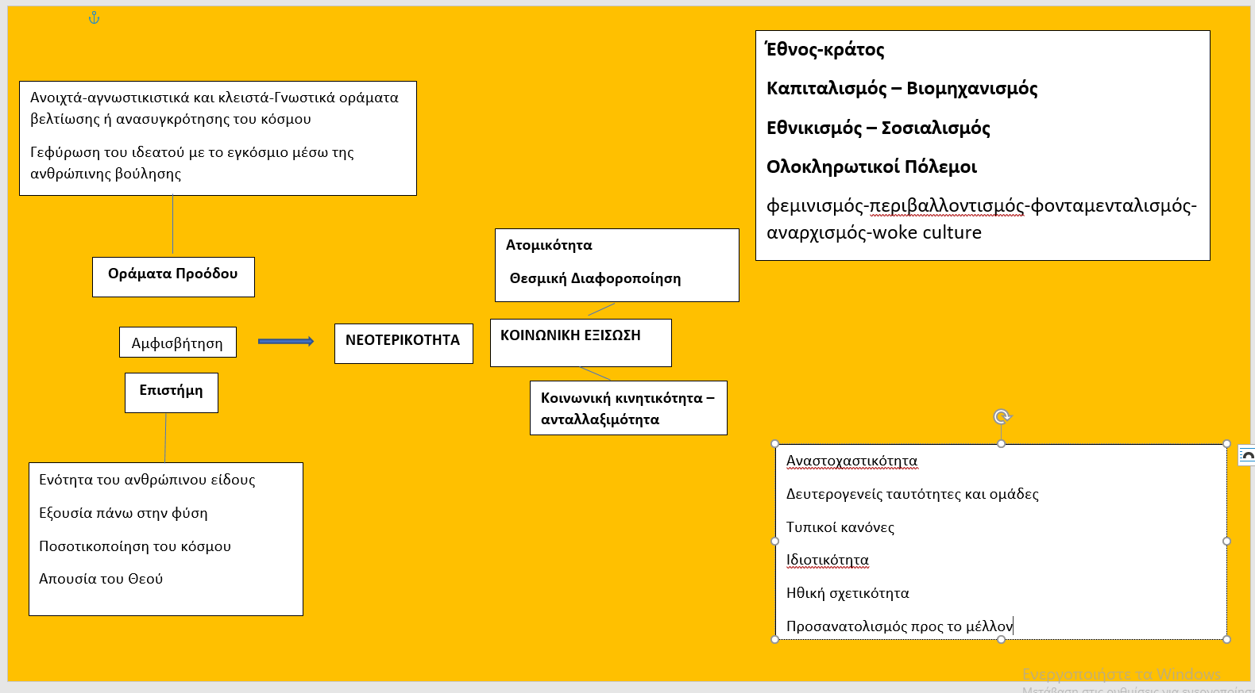

Slide 54
Πριν τις επαναστάσεις
Ενίσχυση της…
…θρησκευτικής ταυτότητας
…κρατικής γραφειοκρατίας
…γραμματείας
…επιστημών
…καπιταλιστικής οικονομίας

Slide 55
Συγκρότηση νεωτερικών κρατών - κοινωνιών
Κράτος: Ισχύς μέσω της κινητοποίησης και εξορθολογισμού κρατικών και κοινωνικών πόρων
Διοικητική επανάσταση: βελτιστοποίηση πόρων:
Κρατικοί πόροι: Γραφειοκρατία, αριστοκρατία, στρατός, εκκλησία
Κοινωνικοί πόροι: ειρήνευση, πειθαρχεία και νομιμοφροσύνη
Συγκρότηση μίας πειθαρχημένης εξουσιαστικής ομάδας ικανής και αφοσιωμένων στην επιβολή πειθαρχίας
Δημιουργία πειθαρχικών θεσμών μέσω των οποίων ο λαός εκπαιδεύεται και ελέγχεται
Κοινωνική διαφοροποίηση και κινητοποίηση και κοινωνικές πολιτικές σε πλαίσια θρησκευτικά-κρατικά

Slide 56
Προτεσταντικά κοινωνικά κινήματα
Ηθικές συμπεριφορές αυτο-πειθαρχίας
Θεσμικές στρατηγικές διατήρησης ενδοεκκλησιαστικής πειθαρχίας
Κοινωνικές μεταρρυθμίσεις αύξησης δημόσιας πειθαρχίας
Όταν αυτά τα κινήματα «συναντούσαν» προσπάθειες μεταρρύθμισης από τον ηγεμόνα, συναπτόταν μια συμμαχία μεταξύ τους και διαμορφωνόταν ένας καινούργιος τύπος πολιτείας

Slide 57
Τυπολογία πειθαρχίας
(επίπεδο) | (διάσταση) κανονιστικό | στρατηγικό
κοινωνικό | Φορείς επιβολής | Θεσμικές στρατηγικές
ατομικό | Ηθική συμπεριφορά (έλεγχος παθών – δημιουργική εκτόνωση) | Τεχνικές (στρατηγικές διατήρησης πειθαρχίας)
Φορέας: μία κοινωνική ομάδα που βασίζει το κύρος της και της κυριαρχία της στην πειθαρχία
Στρατηγική: οι θεσμικές λειτουργίες που βασίζονται σε τεχνικές πειθάρχησης και δεοντολογίες
.

Slide 58
Κρατική δομή
 | Αναπτυγμένα κράτη | Υπανάπτυκτα κράτη
Παρουσία Πειθαρχικής επανάστασης | Συνταγματικές δημοκρατίες | Συγκεντρωτική μοναρχία (στρατιωτική-γραφειοκρατική)
Απουσία Πειθαρχικής επανάστασης | Συγκεντρωτική μοναρχία (βασισμένη στην Αυλή) | Δεσποτική Αυτοκρατορία

Slide 59
Κρατική ισχύς
 | Συγκεντρωτικό διοικητικό σύστημα | Αποκεντρωτικό διοικητικό σύστημα
Παρουσία Πειθαρχικής Επανάστασης | Ισχυρό | Μέτριο-ισχυρό
Απουσία Πειθαρχικής Επανάστασης | Μέτριο-ισχυρό | Ασθενές

Slide 60
Κοινωνική πειθάρχηση και συγκρότηση κράτους
 | Πολιτισμική διάσταση | Δομική διάσταση
Μακρο- | Κινητοποίηση της ελίτ | Διοικητικός εξορθολογισμός
Μικρο- | Λαϊκή ειρήνευση | Κοινωνικός έλεγχος

Slide 61
«Συνεκτικές» κοινωνίες και επαναστάσεις
Οι συνεκτικές κοινωνίες είναι εκείνες στις οποίες οι πολιτικοί, κοινωνικοί και πολιτισμικοί θεσμοί είναι συνεκτικοί και αλληλοενισχυόμενοι, δημιουργώντας έναν πιο σταθερό μηχανισμό διαχείρισης των κρίσεων.
Σε τέτοιες κοινωνίες:
Οι πολιτικές και κοινωνικές δομές είναι καλά εδραιωμένες και αλληλένδετες.
Η μετάβαση στη νεωτερικότητα συμβαίνει πιο οργανικά, χωρίς απόλυτη ρήξη με το παρελθόν.
Οι επαναστάσεις τείνουν να είναι λιγότερο ριζοσπαστικές, με σταδιακές μεταρρυθμίσεις αντί για απόλυτη ανατροπή.
Παράδειγμα: Η Αγγλική Επανάσταση (1688 - "Ένδοξη Επανάσταση") και η σταδιακή ανάπτυξη του κοινοβουλευτισμού στη Βρετανία είναι μια περίπτωση μετάβασης σε μια πιο σύγχρονη πολιτική τάξη χωρίς ολοκληρωτική κατάρρευση των υφιστάμενων θεσμών. Η Αγγλία είχε ήδη μια ισχυρή παράδοση πολιτικής συμμετοχής και οι θεσμοί της ήταν συνεκτικοί.

Slide 62
Μη-συνεκτικές κοινωνίες και επαναστάσεις
Οι μη-συνεκτικές κοινωνίες χαρακτηρίζονται από ρήξεις και εσωτερικές συγκρούσεις μεταξύ των πολιτικών, κοινωνικών και πολιτισμικών θεσμών τους.
Σε αυτές τις κοινωνίες:
Υπάρχει μεγάλη απόκλιση μεταξύ των παραδοσιακών θεσμών και των νέων κοινωνικών και πολιτικών ιδεών.
Οι επαναστάσεις τείνουν να είναι ριζοσπαστικές και να επιδιώκουν την πλήρη ανατροπή του παλαιού καθεστώτος.
Συχνά, μετά την επανάσταση δημιουργούνται απολυταρχικά ή αυταρχικά καθεστώτα, καθώς η κοινωνία δεν έχει τις θεσμικές δομές να απορροφήσει ομαλά την αλλαγή.
Παράδειγμα: Η Γαλλική Επανάσταση (1789) είναι χαρακτηριστικό παράδειγμα μη-συνεκτικής κοινωνίας, όπου υπήρχε βαθιά αντίθεση μεταξύ της απόλυτης μοναρχίας, του παραδοσιακού αριστοκρατικού συστήματος και των νέων αστικών και φιλελεύθερων αξιών. Η αδυναμία του παλιού καθεστώτος να προσαρμοστεί οδήγησε σε μια ριζική επανάσταση, που κατέληξε σε περιόδους βίας (Τρομοκρατία, 1793-1794) και τελικά στην άνοδο του Ναπολέοντα.

Slide 63
Επαναστάσεις
Πλουραλιστικά προγράμματα:
Οντολογική αμφιβολία/αγνωστικισμός = η πολιτική ως διαδικασία
Ολοκληρωτικά προγράμματα
Βεβαιότητα – Γνωστικισμός/Ιακωβινισμός = η πολιτική ως ηθικός αγώνας

Slide 64
Τα ολοκληρωτικά προγράμματα: 1. Ατομική βούληση
Ελαχιστοποιεί την σημασία των αρχέγονων συνιστωσών της συλλογικής ταυτότητας τονίζοντας εμφατικά
τους πνευματικούς δεσμούς των μελών τους
την βούληση του ατόμου να επιλέξει τον ορθό δρόμο και τον πολιτικό αγώνα απ’ όπου κι αν κατάγεται.

Slide 65
2. Πολιτικοποίηση του βίου
2. Παραδέχεται την προτεραιότητα του πολιτικού αγώνα για την αναδόμηση της κοινωνίας βάση ενός ολοκληρωτικού, αποκαλυπτικού οράματος.

Slide 66
3. Εσωτερικός εξαγνισμός
3. Πιστεύει ότι η αναδόμηση της κοινωνικής ζωής συμβαδίζει με την αναδόμηση του εσωτερικού κόσμου του στρατευμένου ατόμου, και την αναγέννησή του πριν εμπλακεί στον πολιτικό αγώνα.

Slide 67
4. Ριζική αλλαγή της ανθρωπότητας
Ευαγγελίζεται εσχατολογικές ιδεολογίες συνδυάζοντας την πολιτική διαμαρτυρία με την κατασκευή ενός νέου οντολογικού ορισμού της πραγματικότητας, και της πραγμάτωσης της οντολογικής αλήθειας σύντομα, σε αυτό τον κόσμο.

Slide 68
5. Ομοιομορφία της συλλογικότητας
Ενδιαφέρεται ιδιαίτερα για την αποκάθαρση του δικού τους, εσωτερικού, κοινωνικού, χώρου από μετριοπαθή στοιχεία, ακόμη περισσότερο από ότι τον εξαγνισμό της ευρύτερης κοινωνίας.

Slide 69
6. Πολιτική προσαρμογή
Υιοθετεί μορφές θεσμοθέτησης και πολιτικών δομών που ακολουθούν τα θεσμικά πρότυπα των κοινωνιών στα οποία αναπτύσσονται και από τους κόλπους των οποίων παράγονται.

Slide 70
Νεωτερική προβληματική:
Δεν θεωρείται πια δεδομένο ότι ο κόσμος είναι θεσπισμένος από το θείο, και ως εκ τούτου δεν θεωρείται πια δεδομένο ότι είναι ηθικά σημαντικός.

Slide 71
Νεωτερικότητα, σε πολιτισμικούς όρους
Ένα αναστοχαστικό πρόγραμμα με πυρήνα την αβεβαιότητα και την ανοιχτή ερμηνεία του κόσμου, όπου όλες οι παραδοχές αμφισβητούνται και αντικαθίστανται από καινούργιους ορισμούς της επιθυμητής κοινωνίας

Slide 72
Πολιτισμός
η αποκρυστάλλωση ενός ιδιαίτερου κοινωνικού φαντασιακού που συνδυάζει
ένα οντολογικό όραμα (τι είναι αληθινό)
με νέες θεσμικές δομές (πώς φανερώνεται η οντολογία στον κόσμο)·
όπου τίθεται ως απώτερος στόχος η γεφύρωση μίας κάποιας υπερβατικής αλήθειας – οποιασδήποτε ιδεολογίας που αξιώνει αυθεντία και θέτει αίτημα εφαρμογής της –
με την ενύπαρκτη πραγματικότητα.

Slide 73
Νεωτερικότητα
Ένας ιδιαίτερος πολιτισμός που χαρακτηρίζεται από έντονη:
Κοινωνική εξίσωση
Κοινωνική διαφοροποίηση
Ορθολογικοποίηση
Προσπάθειες επίτευξης ευδαιμονίας, γνώσης, και κυριαρχίας εμμενοποιώντας προϋπάρχοντα υπερβατικά οράματα
Ανοιχτοσιά και Αβεβαιότητα

Slide 74
Νεωτερικές Ιδεολογίες
Οι διάφορες νεωτερικές ιδεολογίας αποτελούν αποκρίσεις στην ίδια υπαρξιακή προβληματική.
Οι ιδεολογίες, σε όλη την ποικιλομορφία τους, ενώ προσπαθούν να υπερβούν και να κατανικήσουν αυτή την αβεβαιότητα, παραδόξως, αφήνουν την προβληματική ουσιαστικά ανέπαφη.

Slide 75
Βασικές αντιφάσεις της νεωτερικότητας
Δημιουργικότητα έναντι ρουτίνας
Ενότητα έναντι ποικιλομορφίας
Αυτονομία έναντι περιορισμών

Slide 76
Βασικές αντιφάσεις της νεωτερικότητας
(α) μεταξύ της δημιουργικής διάστασης, έμφυτης στα οράματα της νεωτερικότητας, και της
ισοπέδωσης αυτών των οραμάτων μέσω της θεσμικής ανάπτυξης απρόσωπων γραφειοκρατιών (η «απομάγευση» του κόσμου),

Slide 77
Βασικές αντιφάσεις της νεωτερικότητας
(β) μεταξύ ενός ανένδοτου οράματος, μέσω του οποίου ο κόσμος αποκτά νόημα, και της
διάλυσης του νοήματος λόγω της αυτόνομης ανάπτυξης πολλαπλών θεσμικών στίβων, οικονομικών, πολιτικών, και πολιτισμικών

Slide 78
Βασικές αντιφάσεις της νεωτερικότητας
(γ) μεταξύ της ανθρώπινης αυτονομίας, και του
σκληρού και περιοριστικού ελέγχου που είναι έμφυτη στην θεσμική πραγμάτωση της σύγχρονης ζωής

Slide 79
Αντινομίες
(α) η συνειδητοποίηση του εύρους των εν δυνάμει υπερβατικών οραμάτων,
έναντι των περιορισμένων τρόπων που αυτά τα οράματα θα μπορούσαν να πραγματοποιηθούν·

Slide 80
Βασικές αντιφάσεις της νεωτερικότητας
(β) στην ένταση μεταξύ αποκαλυπτικής φανέρωσης της πίστης,
έναντι της ορθολογικής-γραφειοκρατικής προσέγγισής της·

Slide 81
Βασικές αντιφάσεις της νεωτερικότητας
(γ) στην προβληματική που δημιουργεί η επιθυμία της ασυμβίβαστης υλοποίησης του οράματος,
έναντι της θεσμικής αναγνώρισης της ατελούς φύσης του ανθρώπου.

Slide 82
Οι ποιότητες των συλλογικοτήτων:
(α) τα θεσμικά όρια
(β) τα κριτήρια εμπιστοσύνης που διακρίνουν τα μέλη τους,
(γ) τα κριτήρια πρόσβασης σε συλλογικούς πόρους,
(δ) οι κανόνες διανεμητικής δικαιοσύνης, και
(ε) ο καθορισμό του νοήματος και του σκοπού της συλλογικότητας.

Slide 83
Το επαναστατικό Κράτος
Νεωτερικές επαναστάσεις
Αγγλική (1642), Αμερικανική (1774), Γαλλική (1789)
Συνδυασμός δομικών εντάσεων και νέων ιδεολογικών προγραμμάτων:
Οικονομική κατάρρευση, πολιτική αποδιάρθρωση, ιδεολογική απονομιμοποίηση
Ιακωβινισμός = Ο εξαγνισμός της κοινωνίας και η «επανάσταση»-εξαγνισμός του κοινωνικού καθεστώτος

Slide 84
Μαζικά κράτη, μαζικοί πόλεμοι
Κινητοποίηση της περιφέρειας από το πολιτικό κέντρο
Απαιτήσεις της περιφέρειας από το πολιτικό κέντρο
Αναδιάρθρωση (επιβίωση παλαιού καθεστώτος) ή Επανάσταση (πλήρης αναδιάρθρωση της κοινωνικής δομής)
Ολιγαρχικό / Αστικό / Αυταρχικό κράτος
Εθνικισμός – Μαζική Πολεμική Κινητοποίηση

Slide 85
Αγγλική Επανάσταση (1642-1651) και Μεταρρύθμιση
Απολυταρχική Βασιλεία – Κοινοβουλευτική Ολιγαρχία
Έμμεση πρόσβαση στη συλλογή φόρων
Κοινοβουλευτική άρνηση συνεργασίας
Άνοδος θρησκευτικής-ρεπουμπλικανικής ιδεολογίας
Πουριτανισμός – απόρριψη αυθεντίας – μανιχαϊσμός-χιλιασμός
Νέο Πρότυπο Στρατού
Εμπέδωση πολιτικού ρόλου του Κοινοβουλίου
Αποκατάσταση Μοναρχίας (1661)
Μεταμόρφωση φατριών σε κόμματα (1707)
Εξάπλωση του δικαιώματος ψήφου (10%)

Slide 86
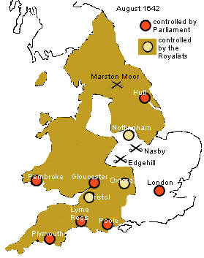

Slide 87
Εξέλιξη επανάστασης

Slide 88
Πρωτο-βιομηχανική Επανάσταση
Απρόβλεπτη συνέπεια του αγροτικού καπιταλισμού
Περιφράξεις: Διπλασιασμός αγροτικής παραγωγής
1520-1801 Συνεχής μείωση ποσοστού απασχόλησης στη γεωργία (76%→36%)
Διάχυτος και γενικευμένος καπιταλισμός: υπαίθρου και πόλεων, αγροτικός, πρωτοβιομηχανικός και εμπορικός
Παλαιό καθεστώς ← → καπιταλιστική δράση
Στρατιωτική ζήτηση σιδήρου, υφασμάτων
Ανάπτυξη μεσαίων στρωμάτων
Διεθνές εμπόριο
Εφευρέσεις: ‘πρακτικοί μάστορες’ και εφευρέσεις
Πρόσβαση σε αγορές κεφαλαίων, τεχνολογίας και ιδεών
Αποκεντρωμένη ανάπτυξη υποδομών
Ανάπτυξη αστικής λόγιας εγγραματοσύνης
Ανάπτυξη πολιτικής κοινωνίας

Slide 89
Οι αγγλικές τάξεις του 18^{ου}, 19^{ου} αι. (1730-1830, 1830-1870)
Εμπορικός καπιταλισμός
Κατάργηση νόμων προστασίας μη καπιταλιστικής ιδιοκτησίας και περιορισμών σε θέματα μαθητείας, μισθών και συνεταιρισμών
Κατάργηση μονοπωλίων
Τάξεις:
Το παλαιό καθεστώς: μονάρχης-αυλή, Εκκλησία, αριστοκρατία, μεγαλοκτηματίες, εμπορικές ολιγαρχίες
Η μικροαστική τάξη: μικροί καπιταλιστές εμπορίου και βιοτεχνίας, ανεξάρτητοι τεχνίτες, οργανικοί διανοούμενοι
Χωρικοί-αγρότες: μικροκτηματίες, αγρολήπτες
Καπιταλιστική τάξη: μεγαλοαστοί-γαιοκτήμονες στην γαιοκτησία, εμπόριο και βιομηχανία
Μεσαία τάξη: μικροαστοί, επαγγελματίες, καριερίστες
Προλετάριοι: πρώην τεχνίτες / ανειδίκευτοι εργάτες, ακτήμονες
Επανάσταση ιδεολογικής εξουσίας – οριζόντια εγγραμματοσύνη – διάχυτες ιδεολογίες
Μαχητική συνείδηση ταξικής ταυτότητας: φιλεργία-προτεσταντισμός-εθνικισμός
Προτεσταντικές σέκτες – μεθοδισμός: ανθρωπιστικές και αυτοπειθαρχικές δράσεις
Εθνικοποίηση πολιτικής κοινωνίας
Άμιλλα – ισότητα – ‘βελτίωση’ – διαφωτιστικός πραγματισμός

Slide 90
Τάξεις και κοινωνικά δίκτυα στην Βρετανία
Εμπορικός καπιταλισμός της αγοράς: σύνδεση παλαιού καθεστώτος και αναδυόμενων αστικών τάξεων
Μαζικά ιδεολογικά δίκτυα: εθνική ταυτότητα / οριζόντια θρησκευτικά, καπιταλιστικά δίκτυα
Μη-θεσμοθετημένη κοινοβουλευτική εκπροσώπηση: δυνάμει είσοδος νέων δρώντων στην πολιτική σκηνή
Γεωπολιτικές πιέσεις: Εκσυγχρονισμός και μεταρρύθμιση

Slide 91
Αμερικανική Επανάσταση (1765-1783)
Πέντε αποικιακές ιδιαιτερότητες:
De facto αστικές και πολιτικές ελευθερίες – αποκεντρωμένο, συνταγματικό κράτος
Αγροτική αλλά έντονα καπιταλιστική οικονομία
Θεσμοποιημένος ρατσισμός
Κοινή θρησκευτικότητα, οικονομική ισότητα, εγγραμματοσύνη
Ευρείες, μη τεμαχισμένες, οργανώσεις εξουσίας – συνεκτική κοινωνία

Slide 92
Αμερικανικός καπιταλισμός
Αγροτικός, μικρο-εμπορευματικός
Μεγάλες συγκεντρώσεις ατομικής ιδιοκτησίας ελεύθερης εργασίας, συνδυασμού γεωργικών, εμπορικών, χρηματοοικονομικών και βιομηχανικών συμφερόντων
Εξαγωγικός δουλοκτητικός καπιταλισμός
Κρατική πατρωνία στην καπιταλιστική δραστηριότητα δεσμευμένης συμβολαιικής εργασίας
Εντάσεις πολιτικής εξουσίας: Δημοκρατικές συνελεύσεις πόλεων (1), έναντι πατερναλιστικών διοικήσεων (3) (4)

Slide 93
Προεπαναστατικές εντάσεις
Γεωπολιτικές πιέσεις – φορολογικές υποχρεώσεις
Διαρραγή συμμαχίας στέμματος- τοπικών προκρίτων
Απόσχιση μορφωμένων στρωμάτων δικηγόρων
Μετατροπή παραπόνων σε ιδεολογικά προτάγματα
Αδυναμία είσπραξης φόρων – βίαιη απόσπαση φόρων
Απονομιμοποίηση στέμματος

Slide 94
Επαναστατική διαδικασία
Εισαγωγή «πρακτικών θεωρητικών» – «οργανικών διανοούμενων»
Κινητοποίηση των μικρών, ελεύθερων αγροτών
Απονομιμοποίηση πατρωνίας
Ριζοσπαστικοποίηση πουριτανισμού-διαφωτισμού
Χαρισματοποίηση πολιτικού κέντρου
Νομιμοποίηση «του λαού»

Slide 95
Επανάσταση
Ο βίαιος μετασχηματισμός των κυρίαρχων σχέσεων εξουσίας
Τρεις χωριστοί αγώνες:
(1) ανατροπή του παλαιού καθεστώτος
(2) εγκαθίδρυση συντάγματος
(3) εγκαθίδρυση νέων κοινωνικών θεσμών
Συμβιβασμός στα σημεία (2) και (3)
Επιβεβαίωση ηγεμονίας της παλιάς αμερικανικής ελίτ

Slide 96
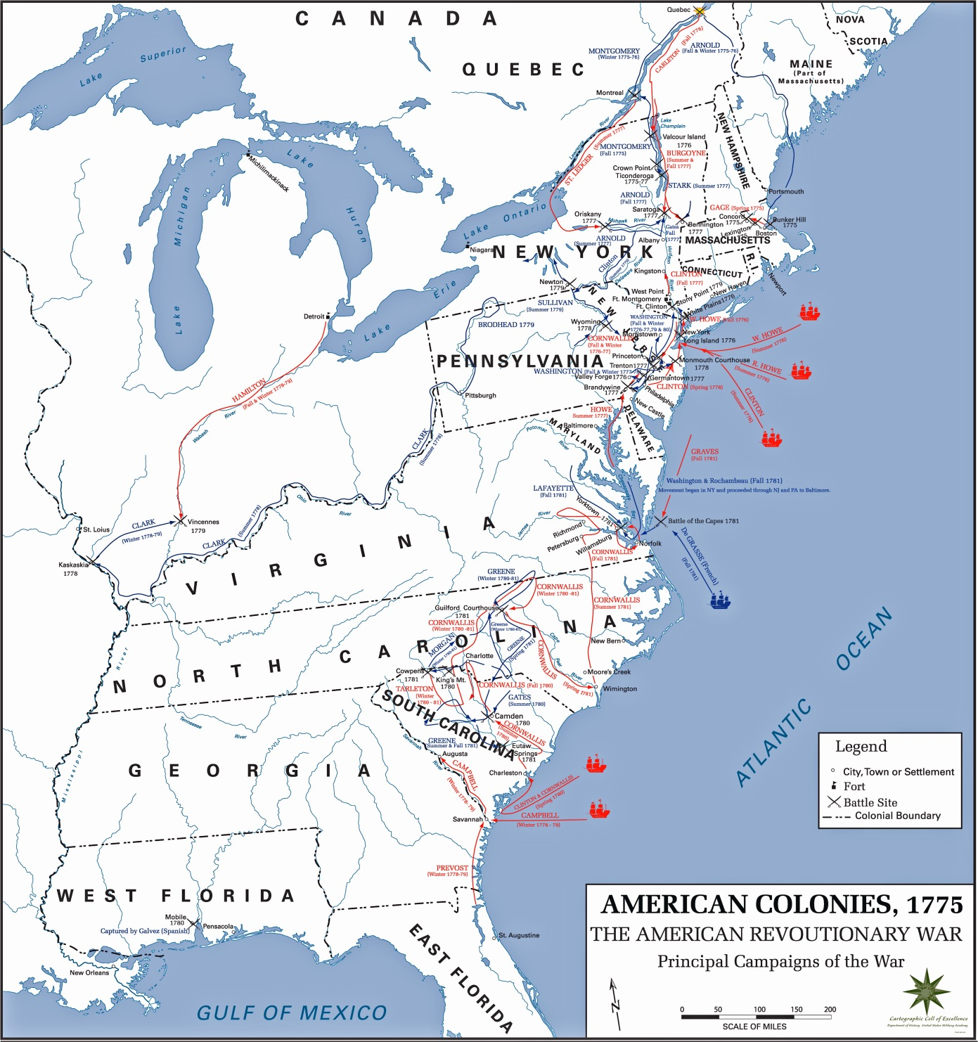

Slide 97
Επαναστατικές δυνάμεις
Βία: Πολεμική σύγκρουση, εκδίωξη νομιμοφρόνων και αναδιανομή γης στους επαναστάτες
Ιδεολογική ασυμμετρία: Νομιμοποίηση βίας βάσει της επαναστατικής πολιτικής ιδεολογίας
Μετασχηματισμός πολιτικής νομιμοποίησης: “We the People”
Μαζική κινητοποίηση/πόλωση λαού – πολιτική δημοκρατία
«Όταν βράζει το τσουκάλι, το απόβρασμα θα βγει επάνω»
Ανάγκη νομιμοποίησης → ιδεολογικές αρχές → υπερβατικότητα
Λαϊκές εντολές vs. Συγκεντρωτισμός πολεμικής προσπάθειας και στρατιωτικής πειθαρχίας

Slide 98
Συνταγματικός διακανονισμός
Αποκεντρωμένη Συνομοσπονδία (1783)
Συγκεντρωτικό Σύνταγμα Φιλαδέλφειας (1787)
Συμβιβασμός συγκεντρωτισμού-αποκέντρωσης:
Προεδρία
Δύο σώματα Κογκρέσου
Δεκατρείς Πολιτείες
Τοπικές κυβερνήσεις
Ανώτατο Δικαστήριο
Κτητικός ατομικισμός – υπερίσχυση του ατομικού έναντι του συλλογικού

Slide 99
Τα πρώτα κόμματα
Τι καπιταλισμός; Πόσο έθνος;
Φεντεραλιστές - Αντιφεντεραλιστές
Διαπλοκή ταξικών και πολιτικών αγώνων – εξουδετέρωση ριζοσπαστισμού και συλλογικοτήτων
Ευρεία ατομοκεντρική δημοκρατία/καπιταλισμός
Θεσμοί προσανατολισμένοι προς μη ταξικές οργανώσεις
Ιεροποίηση πολιτικού κέντρου – κινήματα εξαγνισμού

Slide 100
Οι δύο πόλοι της Αμερικανικής δημοκρατίας
Η Βίβλος: Κύματα θρησκευτικών «αφυπνίσεων» ατομικού και κοινωνικού εξαγνισμού από την αμαρτία
Ο Τρόπος ενσωμάτωσης της περιφέρειας από το κέντρο και επηρεασμού του κέντρου από την περιφέρεια
Το Σύνταγμα: Κύματα πολιτικών αιτημάτων πολιτικής ισότητας και ατομικών δικαιωμάτων
Ο Τρόπος εμπέδωσης και διεύρυνσης της δημοκρατίας σε ευρύτερα κοινωνικά στρώματα
Η Αμερική ως πολιτικό Οικουμενικό πρόγραμμα

Slide 101
Οι Αφυπνίσεις
1. Θεμελίωσαν την αμερικανική ταυτότητα σε θρησκευτική-αποκαλυπτική βάση
Από την πρώτη πουριτανική εγκατάσταση (Κεφάλαιο 1), η Αμερική προσλαμβάνει εαυτόν ως θεολογικό πρόταγμα – μια «Πόλις Πάνω στον Λόφο». Οι αφυπνίσεις επανενεργοποιούν αυτή την αποστολή ιστορικά, παρουσιάζοντας κάθε κρίση (από την Επανάσταση μέχρι τον Εμφύλιο) ως αποκάλυψη και κάθε πολιτικό στόχο ως έκφραση θελήματος του Θεού. Έτσι, η νεωτερικότητα στις ΗΠΑ δεν απορρίπτει τη θρησκεία· την επανερμηνεύει ως δημόσιο και πολιτικό κινητήριο μοχλό.

Slide 102
2. Δημοκρατικοποίησαν τη θρησκεία και την πολιτική συμμετοχή
Οι Αφυπνίσεις, ιδιαίτερα η Δεύτερη (Κεφ. 4), κατάργησαν την ιεραρχική μεσολάβηση μεταξύ πολίτη και θείου, προωθώντας ένα μοντέλο άμεσης, χαρισματικής σχέσης με τον Θεό. Αυτό το μοντέλο μεταφράστηκε σε πολιτική πράξη: κάθε άτομο απέκτησε δικαίωμα στη δημόσια σφαίρα, όχι με βάση ταξική ή μορφωτική ένταξη, αλλά χάρη στη «σωτηρία» και την προσωπική μαρτυρία. Έτσι, η αμερικανική νεωτερικότητα αποκτά λαϊκιστικά και συμμετοχικά χαρακτηριστικά, σε αντιδιαστολή με τον ευρωπαϊκό φιλελεύθερο ελιτισμό.

Slide 103
3. Παραγωγή ενός ιδιαίτερου αμερικανικού εξαιρετισμού
Η επαναλαμβανόμενη εμπειρία των αφυπνίσεων καλλιέργησε ένα μεσσιανικό φαντασιακό, βάσει του οποίου η Αμερική:
• είναι θεϊκά εκλεγμένη,
• λειτουργεί ως σωτηριολογικό παράδειγμα για την ανθρωπότητα,
• και νομιμοποιείται να επεμβαίνει στον κόσμο (π.χ. επεμβατικός προχιλιασμός, Κεφ. 6 και 8).
Αυτός ο εξαιρετισμός αποτελεί πυρήνα της αμερικανικής νεωτερικότητας, όπου κοσμικές και μεταφυσικές αποστολές συγχέονται.

Slide 104
4. Ενσωμάτωση της θρησκείας στον καπιταλιστικό και θεσμικό βίο
Η νεωτερικότητα στις ΗΠΑ δεν επήλθε παρά την πίστη, αλλά μέσω της μεταμόρφωσης της πίστης σε εργαλείο:
• αυτονομίας (Κεφ. 3, 4),
• κοινωνικής ενσωμάτωσης (Κεφ. 6),
• καπιταλιστικής ηθικής (Κεφ. 5),
• και οργανωτικής καινοτομίας (Κεφ. 8).
Οι αφυπνίσεις συνέβαλαν έτσι στην παραγωγή ενός νεωτερικού, αλλά μη εκκοσμικευμένου πολιτισμού, όπου θρησκεία και οικονομία λειτουργούν ως συγκοινωνούντα δοχεία.

Slide 105
Αφυπνίσεις
5. Επέτρεψαν τη διαρκή αναπαραγωγή της «αντι-νεωτερικότητας» εντός της νεωτερικότητας
Ίσως το πιο κρίσιμο: οι αφυπνίσεις ανέπτυξαν αντινεωτερικές μορφές λόγου (π.χ. κυριολεκτική ανάγνωση της Βίβλου, δαιμονοποίηση της επιστήμης) εντός του ίδιου του νεωτερικού πλαισίου. Δηλαδή, η αμερικανική νεωτερικότητα ενσωματώνει τον φονταμενταλισμό όχι ως εξωτερικό εχθρό, αλλά ως ενδογενή αντίρροπη δύναμη. Αυτό εξηγεί γιατί το φονταμενταλιστικό κίνημα μπορούσε:
να κατακρίνει τη νεωτερικότητα,
αλλά ταυτόχρονα να την εργαλειοποιεί (ΜΜΕ, θεσμοί, marketing, πολιτική).
Συμπέρασμα
Οι αφυπνίσεις δεν αποτέλεσαν τροχοπέδη της νεωτερικότητας στην Αμερική, αλλά βασικό της όχημα. Γέννησαν έναν ιδιότυπο θρησκευτικό μοντερνισμό, όπου η προσωπική πίστη, ο μεσσιανισμός και η δημοκρατική συμμετοχή συνυπάρχουν με τον καπιταλισμό, την τεχνολογία και την παγκόσμια πολιτική κυριαρχία.

Slide 106
Η Γαλλική Επανάσταση
Στοιχεία του Γαλλικού Κράτους:
Απόλυτη Μοναρχία
Κρατική ελίτ αγοραπωλησίας τίτλων, θέσεων, κλπ.
Κτηματική αριστοκρατία ιδιαίτερων προνομίων
Προνομιούχες, ημι-αυτόνομες ομάδες της περιφέρειας
Τεμαχικές και κλαδικές οικονομίες
Αποκεντρωμένη απολυταρχία «σωματείων» «τάξεων» και συντεχνιών
Απαρχαιωμένη αγροτική παραγωγή → υπανάπτυκτη βιομηχανική παραγωγή
Ισχνή μεσαία τάξη
Αυθαίρετη/αυταρχική είσπραξη εσόδων (υψηλά επιτόκια)
Άρνηση των ελίτ να πληρώσουν φόρους
Παράλυση του κρατικού μηχανισμού

Slide 107
Αγροτικές στάσεις → επαναστατική διαδικασία
Υψηλή φορολόγηση (ενοίκια ιδιοκτησίας)
Ισχυρή κοινοτική βάση χωριών → δεκάτη, τέλη νομιματοκοπής
Χαμηλή παραγωγή (1788)
Ευρείες τοπικές στάσεις που συνδυάσθηκαν:
Συγκρούσεις μεταξύ των ελίτ
Καταγραφή τοπικών παραπόνων μετά από εντολή του βασιλιά
Αποδιοργάνωση του στρατού
Σύνδεση αστικών κινητοποιήσεων κατά των αντιδραστικών αριστοκρατών με τις αγροτικές αντιδράσεις

Slide 108
Επαναστατική διαδικασία
Ιδεολογική διάβρωση του Παλαιού Καθεστώτος
Έλλειψη θεσμοθετημένων αντιπροσωπευτικών μηχανισμών → Ανάκληση των Γενικών Τάξεων → Γενίκευση και ιδεολογικοποίηση της αντιπαράθεσης
Εμβόλιμη ανάπτυξη γενικής/εθνικής και ταξικής αντιπαράθεσης
Άνοδος ιδεολογικής ελίτ διαφωτιστικής-ηθικής εστίασης
Εισβολή και ανάδειξη του Λαού ως κυρίαρχου Σώματος
Δημιουργία εθνικού-αστικού κράτους

Slide 109
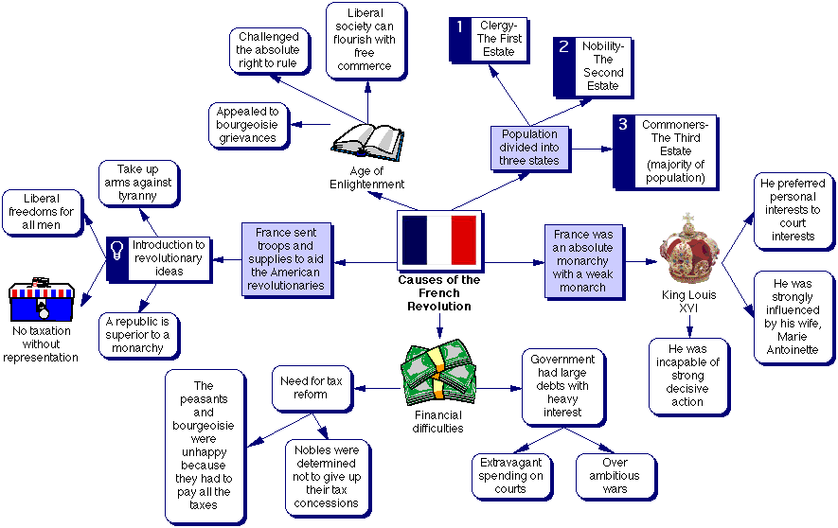

Slide 110
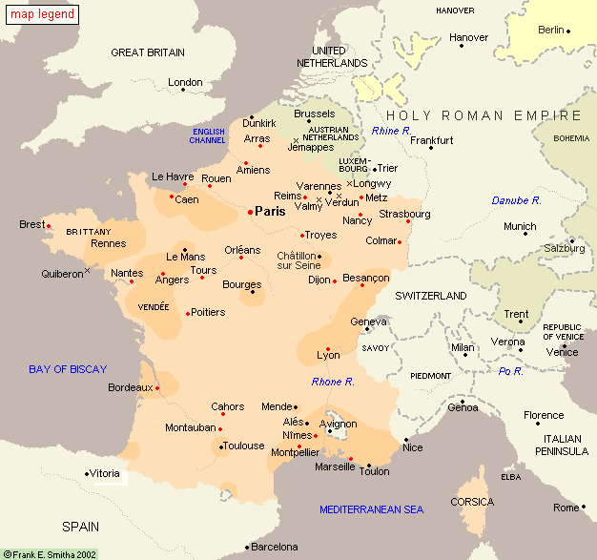

Slide 111
Επαναστατικό αποτέλεσμα
Γραφειοκρατικοποίηση, μαζικότητα, κρατικισμός
Νέα ελίτ:
Γραφειοκράτες, αξιωματικοί, κτηματίες (όχι καπιταλιστές)
Οικονομικός Προστατευτισμός (όχι βιομηχανικός εκσυγχρονισμός)
Εκτελεστική εξουσία (όχι αντιπροσώπευση)
Κρατικός συγκεντρωτισμός και γραφειοκρατική-νομική ομοιογένεια (κατάργηση προνομίων και ιδιαιτεροτήτων)
Επαγγελματοποίηση του στρατού
Ανάπτυξη του γραφειοκρατικού μηχανισμού και των μηχανισμών εποπτείας
Αύξηση των εξαναγκαστικών μηχανισμών του κράτους

Slide 112
Αποτελέσματα των Δυτικών επαναστάσεων
Κινητοποίηση και ενσωμάτωση της περιφέρειας στο πολιτικό κέντρο:
Αγγλία: Αναδιάρθρωση/εξορθολογισμός του πολιτικού κέντρου – Ανάπτυξη της αστικής κοινωνίας και σταδιακή απορρόφηση/ενσωμάτωσή της στο πολιτικό κέντρο
Αμερική: Δημιουργία πολλαπλών πολιτικών κέντρων – Θρησκευτική και αστική ανάπτυξη της δημοκρατίας
Γαλλία: Πολιτική συγκεντροποίηση και γραφειοκρατική-ιδεολογική ενσωμάτωση της περιφέρειας στο κέντρο

Slide 113
Ρωσία – πολεμικό κράτος (16^{ος} – 19^{ος} αι.)
Έντονα συγκεντρωτικό-γραφειοκρατικό κράτος
Δουλοπαροικία:
Δέσμευση των αγροτών στους αριστοκράτες-πάροχους στρατιωτικών υπηρεσιών στον αυτοκράτορα – ισχυρές κοινοτικές σχέσεις
Ορθοδοξία – Νέα Ρώμη:
Ιδεολογία καθαγίασης της ιεραρχίας, της υπακοής και της αυτοκρατορίας
«Δελτίο Βαθμών»:
Αξιολόγηση-διαβάθμιση ατόμου ανάλογα με τις υπηρεσίες προς τον Αυτοκράτορα – ανικανότητα αυτόνομης οργάνωσης

Slide 114
Περίοδος εκσυγχρονισμού και κρίσης
Χειραφέτηση δουλοπάροικων (1861) χωρίς εκσυγχρονισμό της αγροτικής παραγωγής – χειροτέρευση της κατάστασής τους – στάσεις με οικονομικά αιτήματα (1905, 1917)
Οι αριστοκράτες δεν ταυτίζονταν με το καθεστώς
Εκβιομηχανισμός εκ των άνω –νέες εργασιακές εντάσεις
Συνεχής εξάρτηση από δυτικά κεφάλαια
Ισχνή οικονομική βάση – ταξικά πολιτικά δικαιώματα
Δούμα: αντιπροσώπευση αστικής-κτηματικής τάξης
Πόλεμος: καταστροφή του στρατού / ανάδυση της επαναστατικής ελίτ και της επαναστατικής ιδεολογίας

Slide 115
Προσπάθειες μεταρρύθμισης και κρίσιμα συμβάντα
Κατάργηση δουλοπαροικίας (1860)
Γραφειοκρατικές μεταρρυθμίσεις εκ των άνω (1860-1890)
Ήττα στην Ανατολή (1905)
Αποτυχημένη σοσιαλιστική επανάσταση (1905)
Ήττες στον Α’ ΠΠ (1914-7)
Κατάρρευση του αυτοκρατορικού καθεστώτος - αστική κυβέρνηση – συνέχιση του πολέμου
Έλευση του Λένιν – οργάνωση σοβιετικών πυρήνων
Σοβιετική επανάσταση – εμφύλιος πόλεμος – Σοβιέτ
Ιεραρχική-γραφειοκρατική κρατική ελίτ

Slide 116
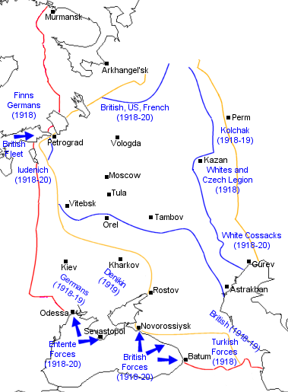

Slide 117
Αποτελέσματα της επανάστασης (1917-1928)
Μεσσιανικό – Εκκοσμικευμένο - Αντι-θρησκευτικό
Συγκεντρωτικό
Γραφειοκρατικό
Ισονομικό
Συμπεριεκτικό
Βαθμιδικό
Αυταρχικό εξαναγκαστικό καθεστώς
Πολιτική βάση: Βιομηχανικό προλεταριάτο, όχι αγρότες
Νέα Οικονομική Πολιτική → Κολεκτιβοποίηση αγροτικής παραγωγής, εξαναγκαστική εκβιομηχάνηση:
Υψηλή βιομηχανική ανάπτυξη / εκσυγχρονισμός
Συσπείρωση αστικών κομματικών βάσεων
Πλήρης υποτέλεια αγροτών/εργατών στο Κόμμα
Πλήρης γραφειοκρατικόποίηση/ιεραρχικοποίηση των πολιτικών σχέσεων

Slide 118
Κιν-Μαντσού Δυναστεία 1644-1911)
Εθνοτική Επικυριαρχία και Πολιτικός Συγκεντρωτισμός
Απαγόρευση ναυσιπλοΐας και θαλάσσιου εμπορίου
Καταστροφή και απαγόρευση τεχνολογιών
Εσωστρεφής ανάπτυξη χωρίς θεσμική διαφοροποίηση
Στρατιωτικό μονοπώλιο και καταστροφικοί εμφύλιοι πόλεμοι
Ετερόνομες πόλεις
Δυναστικοί ανταγωνισμοί
Απαγόρευση εξωτερικού εμπορίου
Στρατός: ιδιωτική περιουσία του Αυτοκράτορα
Οικονομία: αυτοκρατορικά μονοπώλια παλατιανής αναδιανομής πλούτου
«Παγίδα ισορροπίας υψηλού επιπέδου»

Slide 119
Δομή της Αυτοκρατορικής Κίνας των Μαντσού (1900)
Δια-διείσδυση:
Αγροτικής οικονομίας και αγροτικής κοινωνίας
Αυτοκρατορικό διοικητικό σύστημα
Κυρίαρχη ελίτ: κάτοχοι αξιωμάτων και μεγαλοκτηματίες
Γραφειοκρατικές, διοικητικές και φοροεισπρακτικές υπηρεσίες
Αξιώματα, τιμές, στρατιωτική προστασία
Δυτική εισβολή – άνοιγμα της Κινέζικης αγοράς:
Οικονομική εξουθένωση του μοντέλου ανάπτυξης
Οικονομική/στρατιωτική αυτονόμηση τοπικών μεγαλοκτηματιών
Πολιτική μεταρρύθμιση: αντιπροσωπευτικές τοπικές συνελεύσεις → αιτήματα πολιτικής αποκέντρωσης
Επανάσταση του 1911: Κατακερματισμός του κράτους, τοπικές διοικήσεις

Slide 120
Αγροτική κατάσταση
Παραγωγοί: Αγρότες, 70% πληθυσμού σε μικρούς κλήρους
Απουσία αγροτικών κοινοτήτων – έλλειψη κοινοτικών δεσμών
Σφετερισμός αγροτών από τους μεγαλοκτηματίες
Προσανατολισμός του αγώνα των αγροτών εναντίον του κράτους
Ανικανότητα οργάνωσης μεγαλοκτηματιών
ΚΚΚ = ιδεολογικό και οργανωτικό πλεονέκτημα
Μετατροπή της αγροτιάς σε επαναστατικό εργαλείο

Slide 121
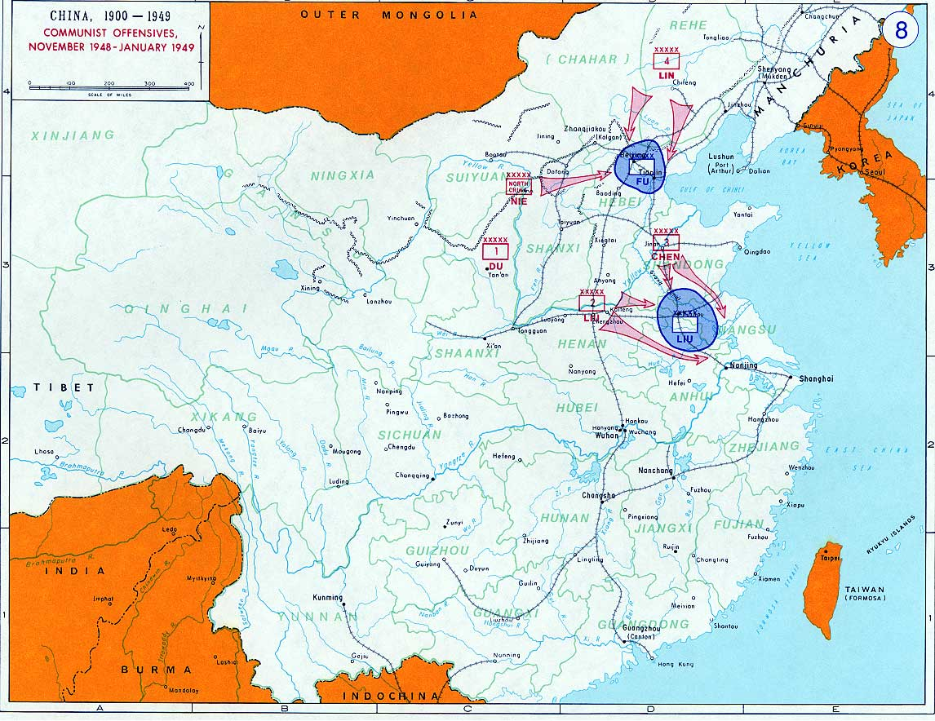

Slide 122
Επαναστατική διαδικασία
Εθνικιστές: έλεγχος πόλεων – παράδοση υπαίθρου στους τοπικούς άρχοντες – όχι αρκετούς πόρους
Κομμουνιστές: Έλεγχος υπαίθρου – πολιτικό όραμα βαθιών κοινωνικών αλλαγών – κινητοποίηση αγροτών
Ιαπωνική κατοχή: πόλεις
Σοβιετική βοήθεια κομμουνιστών
Μαζικό κόμμα – χαμηλή γραφειοκρατική διείσδυση – μαζικές κινητοποιήσεις

Slide 123
Επαναστατικά αποτελέσματα
Εκκοσμικευμένο – αντι-κομφουκιανικό – αντι-ελιτιστικό
Πραγματιστικό
Συγκεντρωτικό
Συμπεριεκτικό
Γραφειοκρατικό
Κομματική βάση: αγρότες, όχι εργάτες
Καταστροφή τοπικιστικών πολιτικών κέντρων
Ανάπτυξη αγροτικής-βιομηχανικής παραγωγής
Ισονομία
Εσωτερικοί-κομματικοί ανταγωνισμοί – εσωτερικές εκκαθαρίσεις μεγάλης κλίμακας

